Slide 1


Инструкция по распараллеливанию в системе SAPFOR
Версия инструкции: 23
Версия диалоговой оболочки: 978
Версия системы SAPFOR: 2311
Институт прикладной математики им. М.В. Келдыша РАН

Slide 2

Оглавление (быстрый переход по гиперссылкам в нужную главу)
Установка системы визуализации (ОС Windows)
Установка системы визуализации(ОС Linux)
Компоненты системы
Главное окно визуализатора
Описание SPF директив
Работа с проектом
Анализаторы
Преобразования
Создание параллельных версий
Обратная связь
Компиляция и запуск проекта
Информация для разработчиков
Производительность
Удобство
dvm-system.org

Slide 3
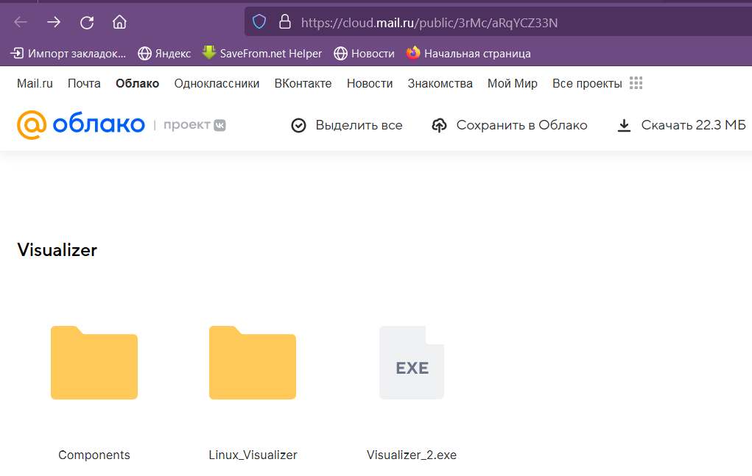
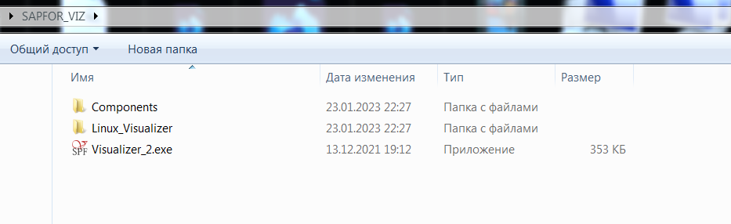
Получение системы SAPFOR (ОС Windows)
Необходимо перейти по ссылке https://cloud.mail.ru/public/3rMc%2FaRqYCZ33N;
Cкачать папку «Components» и файл «Visualizer_2.exe». При загрузке они будут автоматически запакованы в архив «Visualizer.zip»;
Распаковать содержимое загруженного архива в отдельную папку, например, в «SAPFOR_VIZ». В полном имени целевой папки не должно быть русских букв!
Открыть папку «SAPFOR_VIZ» и запустить «Visualizer_2.exe»;
Следовать дальнейшим инструкциям.
Производительность
dvm-system.org

Slide 4
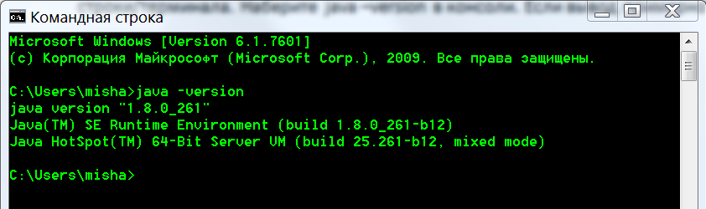
Требования к установке (ОС Windows)
Диалоговая оболочка системы представляет собой Java приложение, поэтому требует наличия JRE; Подходит только официальная JRE (как правило, она и установлена по умолчанию) или JDK, то есть Oracle; Скачать её можно с сайта Oracle: https://www.oracle.com/java/technologies/downloads/
Open JDK несовместима с системой. Проверьте, не назначена ли она в качестве основной версии java;
Перед установкой следует проверить, правильно ли установлены переменные среды, и «видна» ли java из командной строки/терминала. Наберите «java –version» в консоли. Если вывод примерно как на скриншотах ниже, то всё в порядке
(версия должна быть Java(TM) SE Runtime Environment 1.8.хх).
Удобство
dvm-system.org

Slide 5
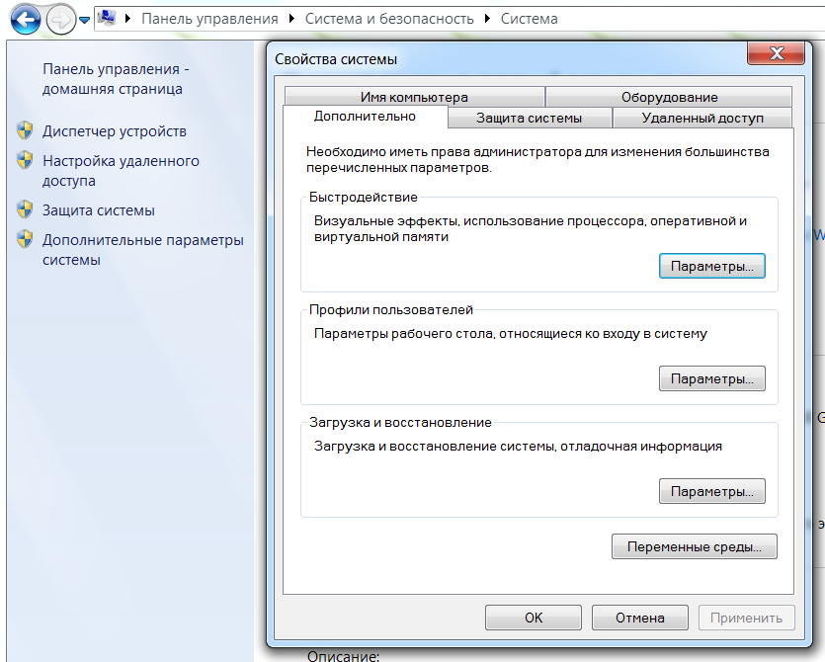
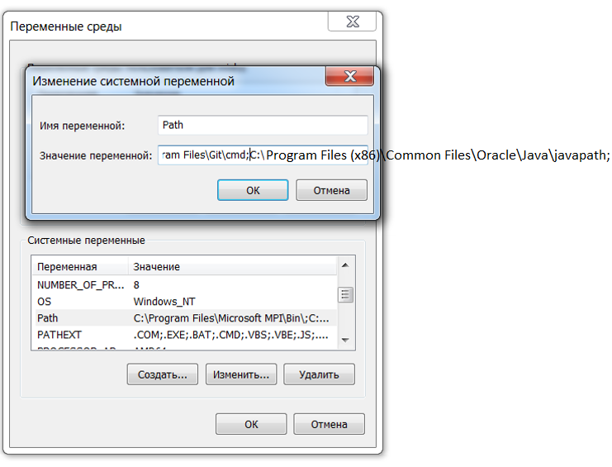
Требования к установке(ОС Windows)
Если соответствующая версия Java уже установлена, но не видима из командной строки, следует дописать в конец системной переменной «PATH» путь к месту установки JRE. По умолчанию это: «C:\Program Files (x86)\Common Files\Oracle\Java\javapath». После изменения переменной окружения следует перезагрузить компьютер.
Удобство
dvm-system.org

Slide 6
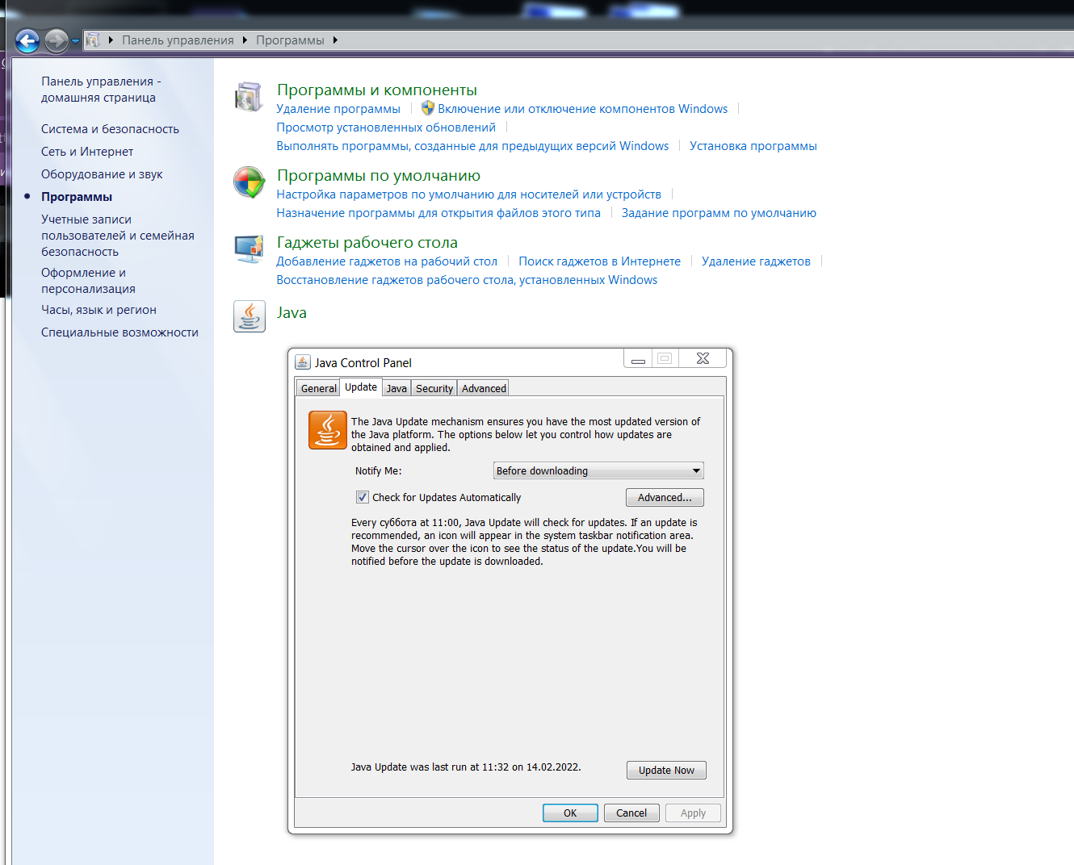
Требования к установке(ОС Windows)
Для корректной работы желательно обновить Java до самой актуальной версии. Проще всего воспользоваться Панелью управления.
Система SAPFOR так же требует наличия установленного пакета Redistributable C++.
Скачать его можно здесь:
https://docs.microsoft.com/en-us/cpp/windows/latest-supported-vc-redist?view=msvc-160
По окончании установки следует перезагрузить компьютер.
dvm-system.org

Slide 7
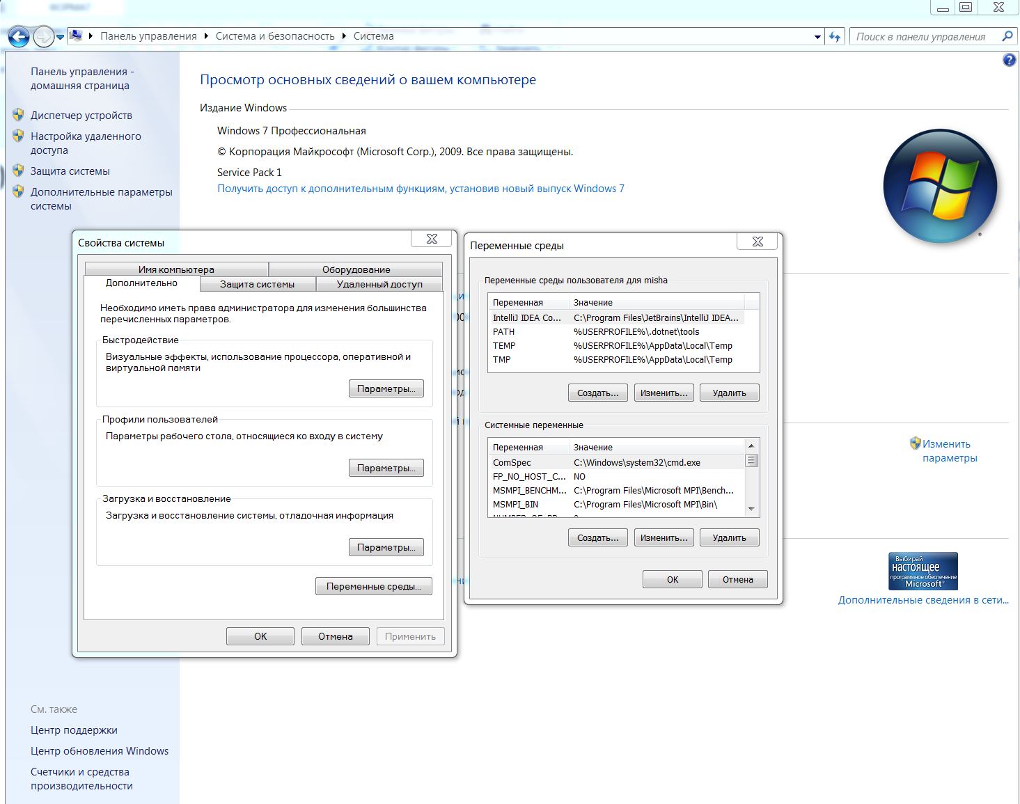
Требования к установке (ОС Windows)
Следует убедиться в том, что установлена переменная среды «ComSpeс», она должна иметь значение
«C:\Windows\system32\cmd.exe».
Данное обстоятельство следует проверять например, если в результате сбоя были затёрты переменные окружения, в обычных условиях данная настройка выставлена по умолчанию.
Удобство
dvm-system.org

Slide 8
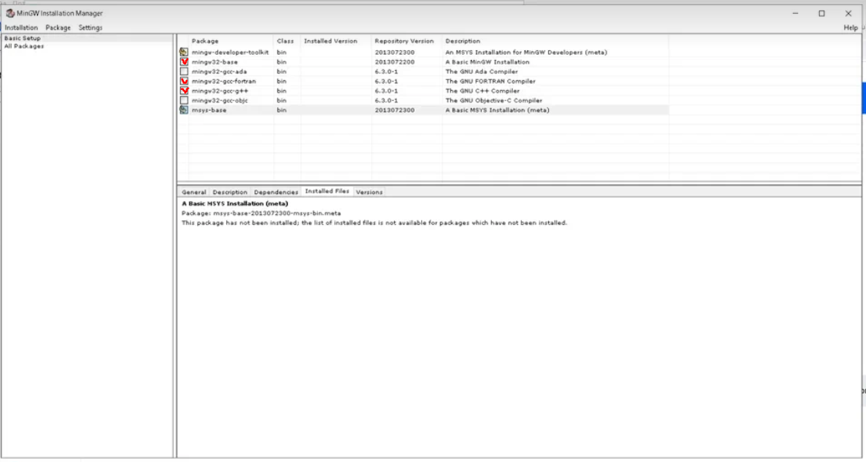
Установка MinGW (ОС Windows)
В случае ОС Windows, часть функционала системы – а именно «Предварительная компиляция проекта», «Получение тестового покрытия GCOV», и «Запуск проекта на локальной машине» – использует MinGW, то есть эмулятор ОС Linux под OC Windows. Для его установки следует:
Скачать установщик «mingw-get-setup.exe» для него можно по следующей ссылке: https://sourceforge.net/projects/mingw/files/latest/download. Адрес установки MinGW по умолчанию «C:\MinGW»;
При выборе компонент для установки следует отметить их как показано на скриншоте.
dvm-system.org

Slide 9
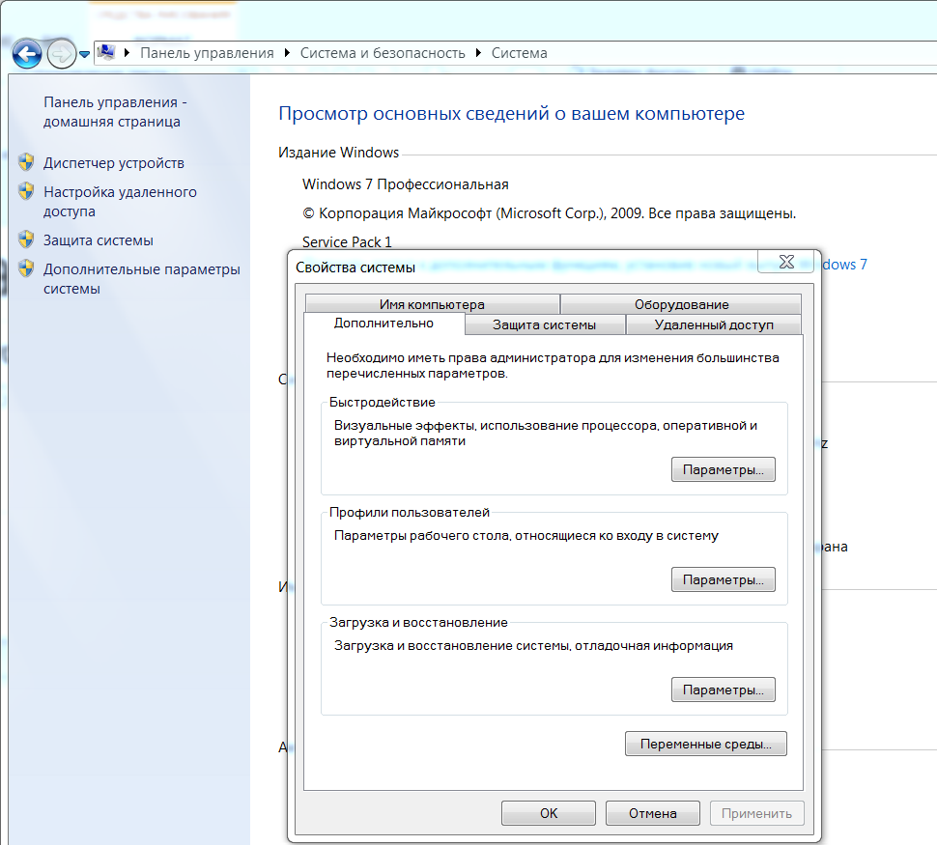
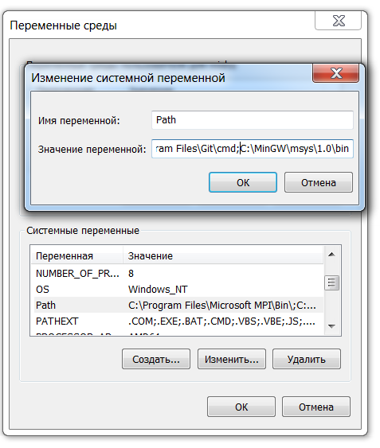
Установка MinGW (ОС Windows)
После установки следует проверить, что в переменной среды PATH добавлены пути к
«C:\MinGW\bin» и «C:\MinGW\msys\1.0\bin», и в случае отсутствия, дописать их в конец, отделив «;». По завершении установки и выставления окружения следует перезагрузить компьютер.
dvm-system.org

Slide 10
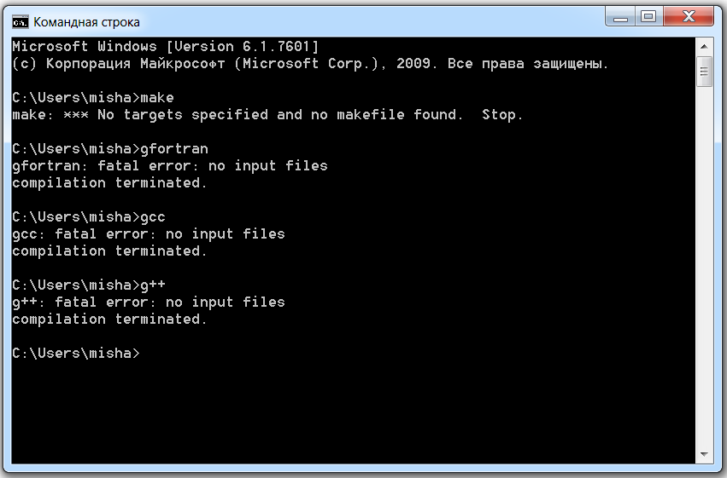
Установка MinGW (ОС Windows)
Чтобы убедиться в корректной установке MinGW, следует в командной строке попробовать вызвать команды «make», «gfortran», «gcc», «g++». Если результаты такие же как на скриншоте, все готово к работе.
dvm-system.org

Slide 11
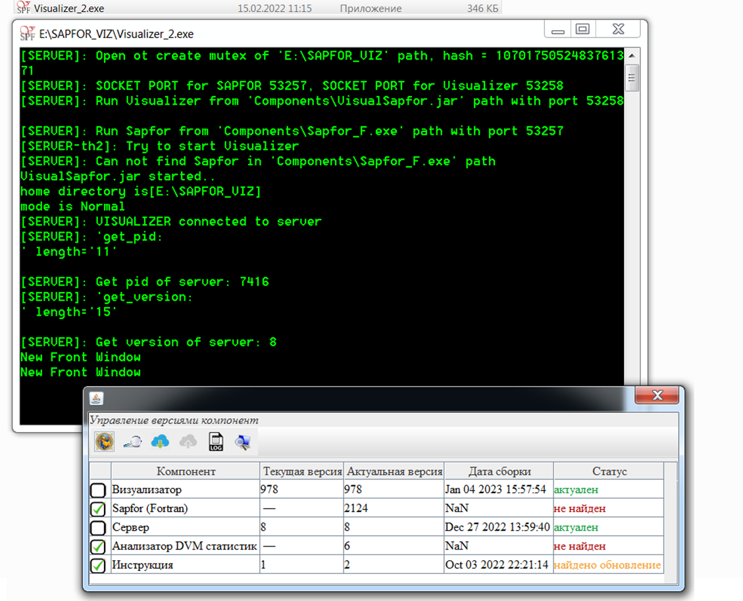
Запуск системы. Консоль. (ОС Windows)
При запуске приложения «Visualizer_2.exe» открывается Окно компонент системы а так же Консоль. Консоль не предназначена для ввода данных, она используется системой исключительно для вывода отладочной печати и в ряде случаев – дублирования журналов действий и отслеживания состояния системы разработчиками.
Для корректной работы визуализатора желательно закрывать только графические окна.
В случае закрытия системы через консоль возможно потерять несохранённые данные, например размеры окон, ширину колонок таблиц и т д, поэтому следует прибегать к этому только в случаях некорректной работы визуализатора, например «зависания».
dvm-system.org

Slide 12
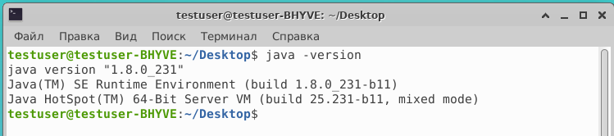
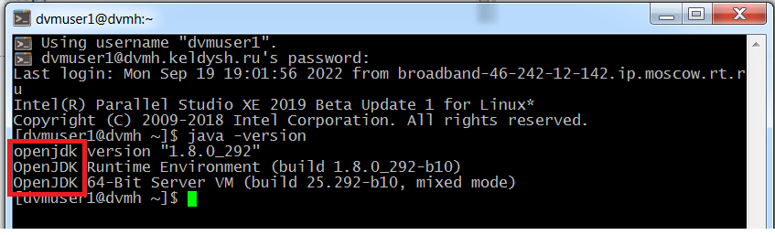
Требования к установке (ОС Linux)
Диалоговая оболочка системы представляет собой Java приложение, поэтому требует наличия JRE; Подходит только официальная JRE или JDK, то есть Oracle;
Open JDK несовместима с системой. Как правило, в ОС Linux она установлена по умолчанию;
Перед установкой следует проверить, правильно ли установлены переменные среды, и «видна» ли java из командной строки/терминала. Наберите «java –version» в консоли. Если вывод примерно как на скриншоте ниже, то всё в порядке (версия должна быть Java(TM) SE Runtime Environment 1.8.хх);
Если в выводе присутствует сочетание «Open JDK» , как на скриншоте ниже, потребуется установка официальной версии Java, и указание её в качестве основной Скачать её можно с официального сайта https://www.oracle.com/java/technologies/downloads/;
dvm-system.org

Slide 13
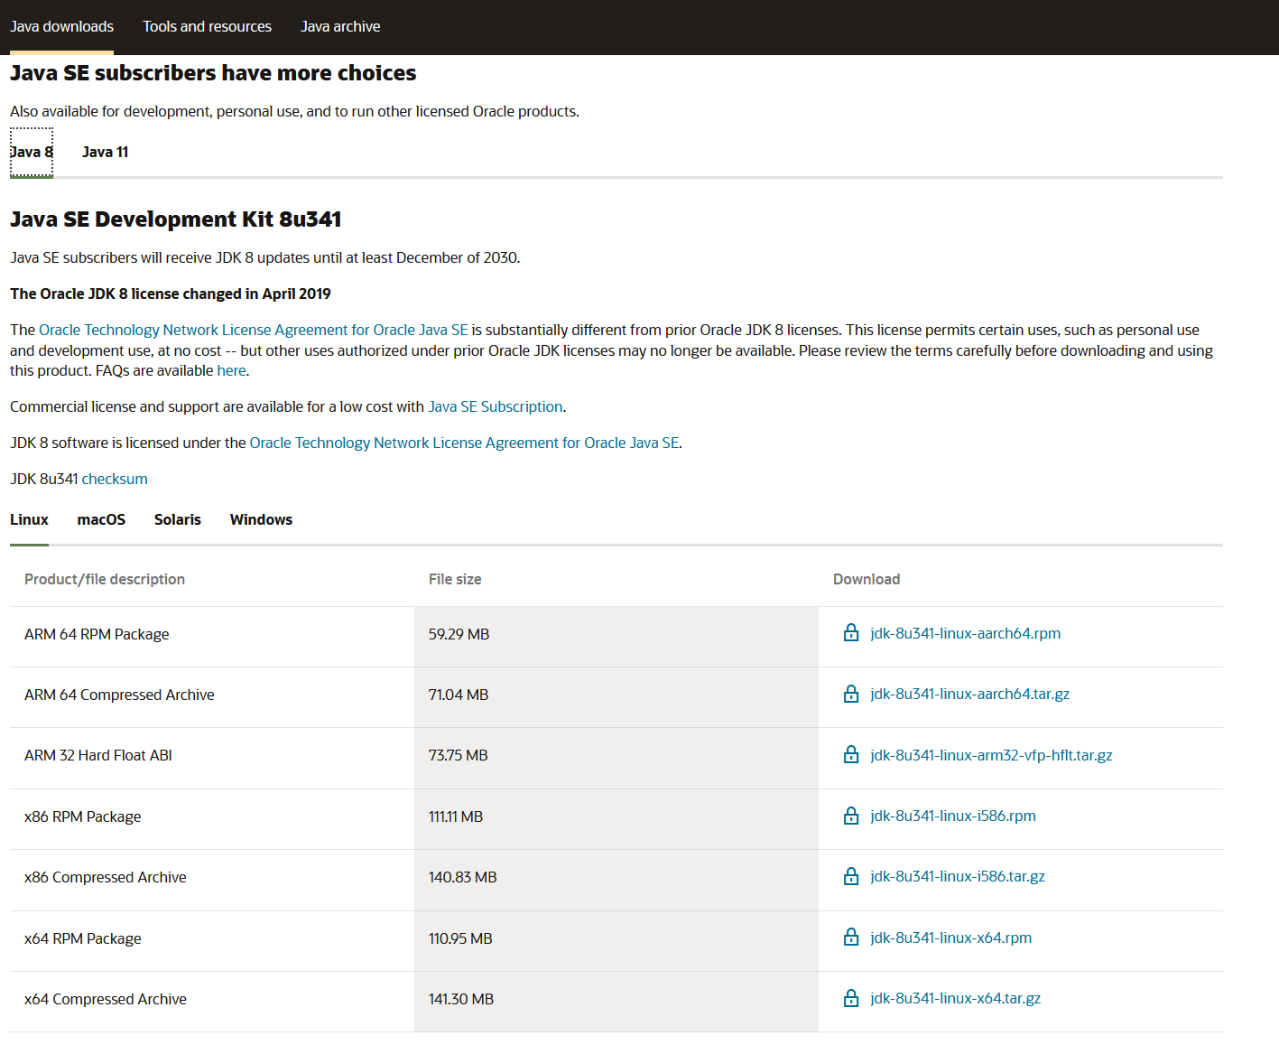
Установка Java(ОС Linux)
На сайте https://www.oracle.com/java/technologies/downloads/
необходимо выбрать раздел «Java 8» : Linux, и найти пакет для нужного дистрибутива;
Далее, требуется скачать архив и распаковать его в место установки Java, оно может отличаться в зависимости от версии Linux;
dvm-system.org

Slide 14
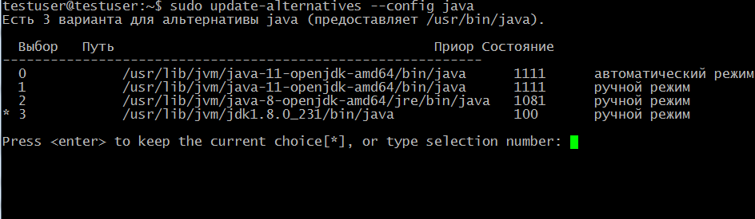
Назначение основной версии Java(ОС Linux)
После установки Java 8, требуется указать её в качестве основной. Для этого требуется наличие прав суперпользователя!
Для назначения нужной версии java следует ввести команду:
«sudo update-alternatives --config java»;
Будет выдан список всех имеющихся версий, основная будет помечена «*»
Чтобы изменить основную версию, следует следуя указанию из консоли, ввести нужную цифру, соответствующую Java 8 (в названии должно отсутствовать сочетание «openjdk» !);
По завершении этих действий, следует вновь проверить версию Java;
dvm-system.org

Slide 15
Получение системы SAPFOR (ОС Linux)
Необходимо перейти по ссылке https://cloud.mail.ru/public/3rMc%2FaRqYCZ33N;
Cкачать папку «Components». При загрузке она будет автоматически запакована в архив «Components.zip»;
Распаковать содержимое загруженного архива в отдельную папку, например, в «SAPFOR_VIZ». В полном имени целевой папки не должно быть русских букв!
Открыть папку «SAPFOR_VIZ»;
Перейти по ссылке https://cloud.mail.ru/public/3rMc/aRqYCZ33N/Linux_Visualizer;
Скачать файлы «checkUniq.cpp» и «server.cpp». При загрузке они будут автоматически помещены в архив «Linux_Visualizer.zip»;
Распаковать содержимое загруженного архива в «SAPFOR_VIZ»;
Выполнить сборку стартового приложения «Visualizer_2» при помощи команды:
«g++ -O3 -std=c++17 checkUniq.cpp server.cpp -o Visualizer_2 -lpthread -lstdc++fs»
dvm-system.org

Slide 16
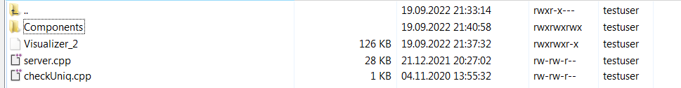
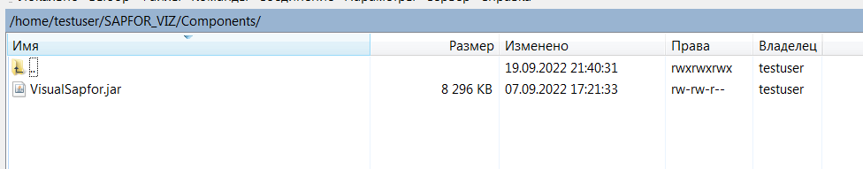
Запуск системы SAPFOR (ОС Linux)
Структура папок и файлов в папке «SAPFOR_VIZ» перед первым запуском должна выглядеть следующим образом;
Для запуска в терминале, следует перейти в папку «SAPFOR_VIZ» , и выполнить команду «./Visualizer_2»;
dvm-system.org

Slide 17
Основные компоненты системы SAPFOR
«Визуализатор» – обеспечивает графический интерфейс, работу с базами данных, и связь с административным сервером;
Модуль автоматизированного распараллеливания «SAPFOR для языка Fortran»;
«Сервер сообщений» – отвечает за обмен данными между визуализатором и модулями автоматизированного распараллеливания;
Дополнительные компоненты:
«Анализатор DVM статистик»— позволяет исследовать полученную в ходе запуска статистику в формате «sts.gz+»;
«Инструкция».
Локальная машина пользователя
Административная машина SAPFOR
Система SAPFOR
\\\\\\\
База данных отчетов об ошибках (локальная копия)
Визуализатор (VisualSapfor.jar)
Серверное приложение (VisualSapfor.jar)
Актуальные версии компонент
База данных отчетов об ошибках
Сервер сообщений
(Visualizer_2.exe)
Обмен данными между «визуализатором», «сервером сообщений», «модулями автоматизированного распараллеливания», и «серверным приложением», ведется через сокеты.
В качестве СУБД выбран sqlite3.
SAPFOR FORTRAN
(Sapfor_F.exe)
dvm-system.org

Slide 18
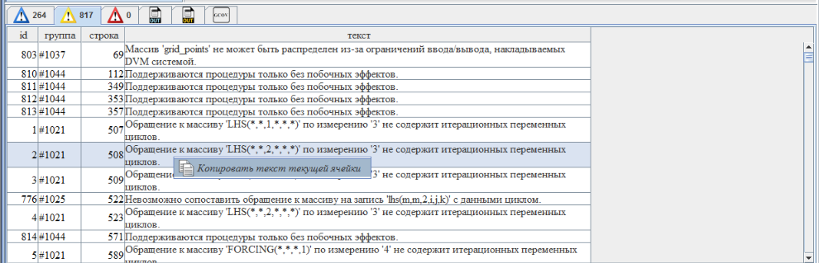
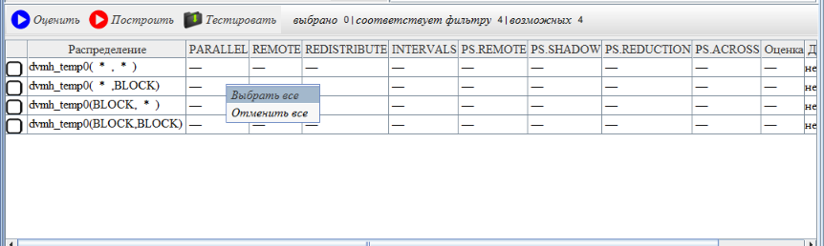
Таблицы визуализатора
Все таблицы в визуализаторе дают возможность скопировать данные из текущей ячейки через меню правой клавиши мыши .
Доступна сортировка данных по столбцам, нажатием левой клавишей мыши на заголовок столбца.
Чтобы изменить ширину столбца, следует навести мышь на его границу в заголовке таблицы, при этом появится двойная горизонтальная стрелка, на нее следует нажать левой клавишей мыши, и потянуть в нужную сторону.
Обновленная ширина столбца будет зафиксирована в настройках системы, и визуализатор вернется к ней при новом сеансе.
Если в таблице присутствует столбец с галочками, она предназначена для массовых операций, предполагающих выбор нескольких объектов. В этом случае меню правой клавиши мыши содержит пункты «Выбрать все» и «Отменить все».
dvm-system.org

Slide 19
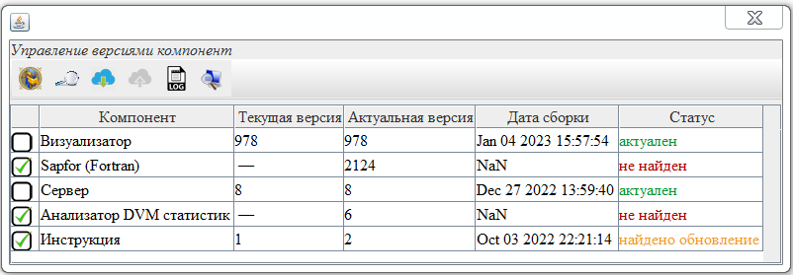
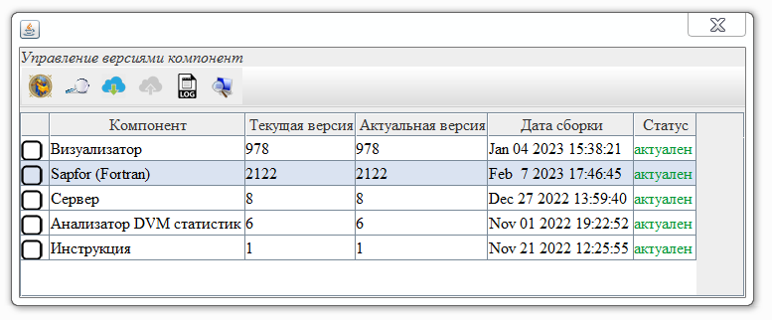
Обновления компонент
При старте, «Визуализатор» запрашивает у серверного компонента наличие обновлений для компонент. Если таковые найдены, отобразится окно компонент, с предложением обновить их до актуальных версий. Если все компоненты актуальны, окно компонент не будет отображено, и сразу появится главное окно визуализатора;
Назначение кнопок слева направо: «откат версии» выделенного компонента, «установка компонента вручную» через обзор файлов, «обновление», «просмотр журнала» изменений версий, «проверка наличия обновлений» для всех компонент;
Для обновления компонент следует отметить их галочками, и нажать на кнопку «обновление»; Обновление является массовой операцией, прочие требуют выделения текущего компонента, кликом по любой ячейке соответствующей ему строки;
Если какой либо из основных компонент отсутствует, и пользователь отказывается их обновлять, визуализатор завершает работу;
Все компоненты обновляются автоматически, за исключением «Сервера», после его обновления требуется перезапустить «Визуализатор» вручную;
По завершении действий над компонентами, для продолжения работы с системой нужно закрыть данное окно.
dvm-system.org

Slide 20
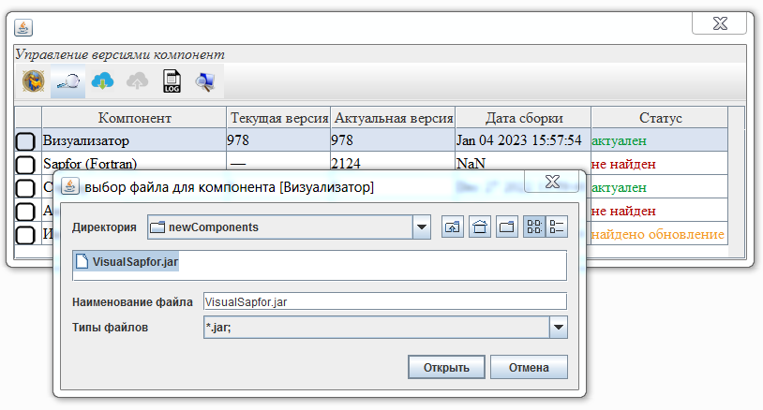
Ручное обновление компонента
Если при попытке проверки актуальных версий компонент произошла ошибка, то это может свидетельствовать о следующих проблемах:
Неустойчивое соединение с интернетом на компьютере пользователя или его отсутствие;
Перебои с работой сервера, к которому осуществляется доступ для проверки актуальных версий компонент;
Устаревшая версия «Визуализатора», которая требует ручного обновления.
Для ручного обновления визуализатора, необходимо загрузить из облачного сервера mail файл «Components/VisualSapfor.jar», выделить в таблице компонент соответствующую ему строчку мышью, и далее нажать на кнопку «Выполнить обновление компонента», указав в качестве нового файла тот, что был загружен. Подобным способом можно обновлять и другие компоненты, заменяя их файлы.
Важно. Для ручного обновления, галочку ставить не нужно, стоит лишь выделить строку левой клавишей мыши, нажав на произвольную клетку таблицы.
dvm-system.org

Slide 21
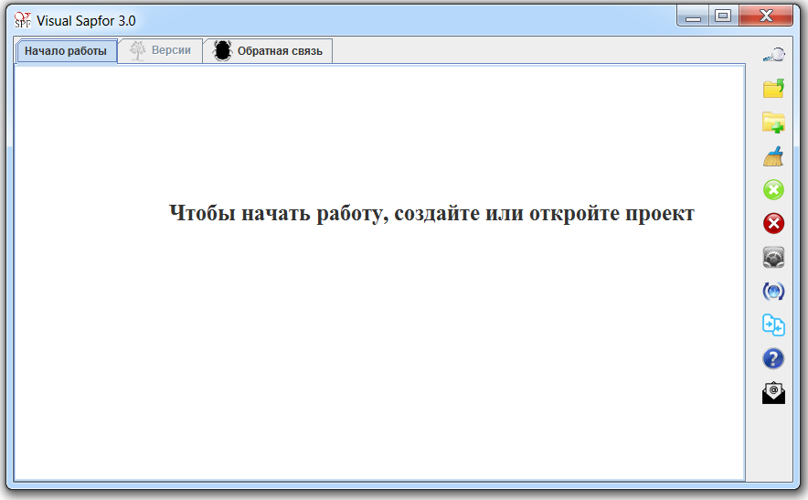
Главное окно визуализатора
Главное окно является основным
рабочим пространством визуализатора.
Глобальные вкладки главного окна:
«Начало работы» — приглашение для начала работы с проектом, при его открытии она меняется на вкладку «Проект»;
«Версии» – текущее дерево версий проектов, позволяющее отследить их иерархию. До открытия первого проекта пустует;
«Обратная связь» – возможность зафиксировать ошибочную ситуацию, или задать вопрос разработчикам. Требует регистрации в системе.
dvm-system.org

Slide 22
Главное окно визуализатора. Глобальное меню
Меню список последних открытых проектов;
Открытие проекта;
Создание пустого проекта;
Меню очистки проекта и версий;
Закрытие текущего проекта;
Удаление текущего проекта;
Меню глобальных настроек визуализатора;
Вызов окна обновления компонент;
Вызов анализатора DVM статистик;
Открытие инструкции (PDF);
Меню вложений для отчетов об ошибках;
dvm-system.org

Slide 23
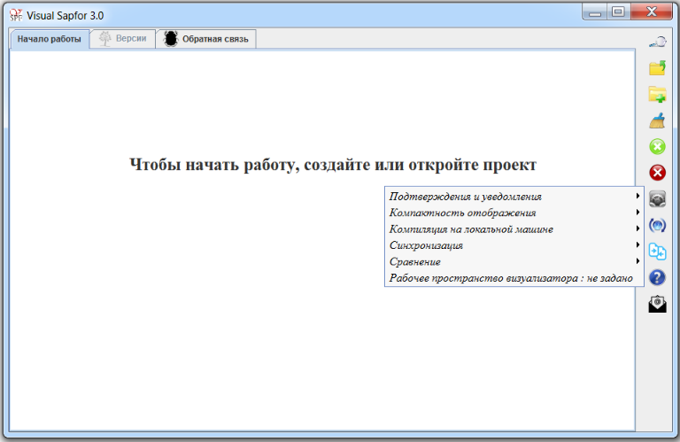

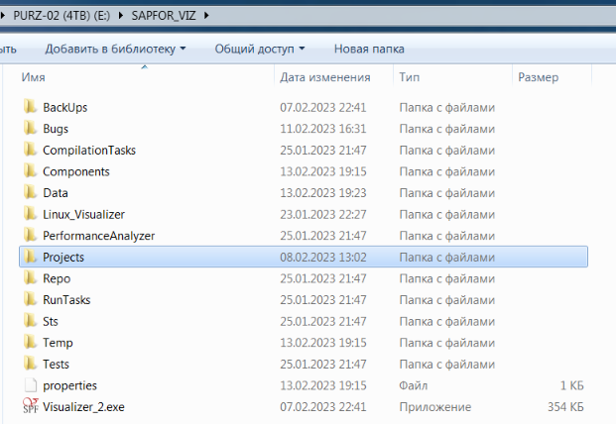
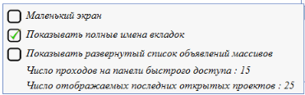


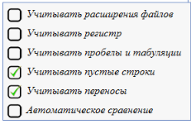
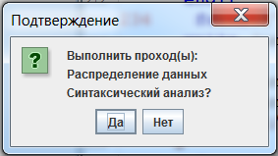
Меню глобальных настроек
«Рабочее пространство визуализатора»: Рабочая директория. В ней создаются новые проекты, туда скачиваются проекты с удалённых машин, и проекты образцы проектов для воспроизведения ошибочных ситуаций. По умолчанию находится в папке установки визуализатора и носит имя «Projects»;
«Запрашивать подтверждение выполнения проходов»: Большинство действий будет предваряться диалоговым окошком «Выполнить список проходов?»;
dvm-system.org

Slide 24
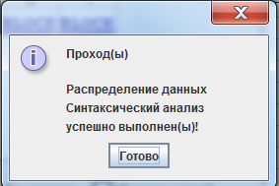
Меню глобальных настроек
«Сообщать об успешном выполнении проходов»: При установке флага, большинство действий будет завершаться появлением всплывающего окошка «Проход(ы) успешно завершены!»;
«Переходить на результирующую вкладку проходов по их завершении»: При завершении некоторых проходов, будет осуществлено переключение вкладки визуализатора на ту, что наиболее полно отражает его результаты. Например, при завершении прохода «Анализ кода», совершится переход на вкладку проекта «Анализ»;
«Маленький экран»: Некоторые элементы окна будут перегруппированы в расчете на небольшой экран текущего устройства, так же скроется панель быстрого доступа;
dvm-system.org

Slide 25
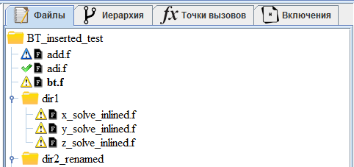
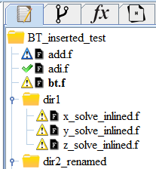

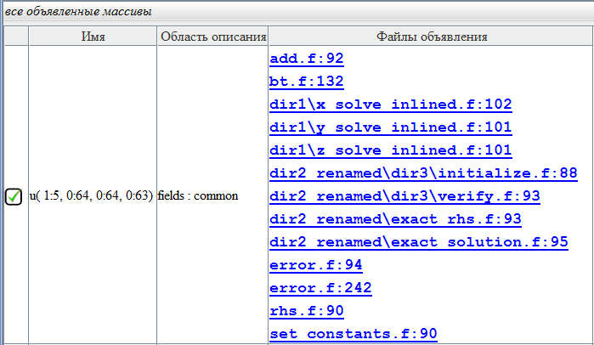
Меню глобальных настроек
«Показывать полные имена вкладок»: Отображает на заголовках некоторых вкладок их полные текстовые имена. Если настройку выключить останутся только иконки;
«Показывать развернутый список объявлений массивов»: Отображает построчно все файлы объявления массивов, и делает их кликабельными, с переходом к месту объявления массива;
dvm-system.org

Slide 26
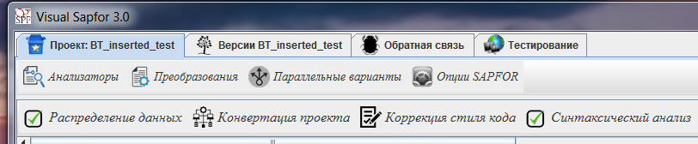
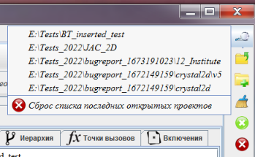
Меню глобальных настроек
«Число проходов на панели быстрого доступа»: Отвечает за то, сколько проходов будет отображаться на панели быстрого доступа;
«Число отображаемых последних открытых проектов»: Количество позиций в кэше недавних путей по которым открывались проекты;
dvm-system.org

Slide 27
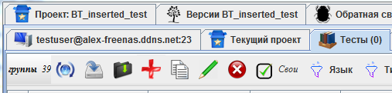
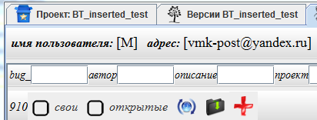
Меню глобальных настроек
«Путь к make.exe»: В случае ОС Windows, настройка обозначает путь к соответствующему компоненту «MinGW», если он установлен на используемом компьютере. Он требуется для предварительной компиляции проекта, его локальной компиляции, а так же получения покрытия GCOV. В случае ОС Linux, не используется;
«Число ядер при компиляции»: В случае ОС Linux, обозначает число потоков использующихся при сборке компонента «SAPFOR»;
«Автоматическая синхронизация отчётов об ошибках» и «Автоматическая синхронизация системы тестирования» означают скачивание соответствующих баз данных при запуске визуализатора. Если она не включена, это нужно делать вручную;
dvm-system.org

Slide 28
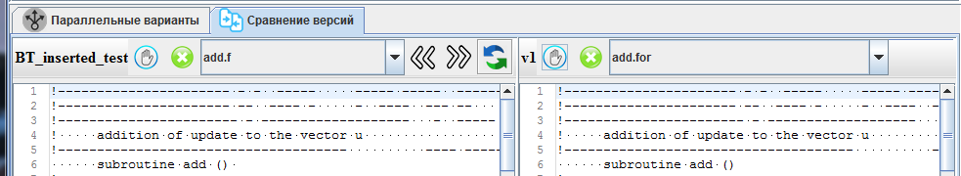
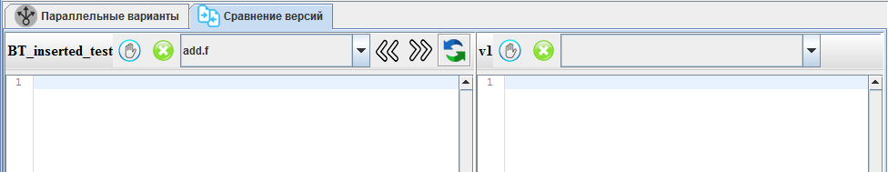
Меню глобальных настроек. Сравнение.
Последняя группа настроек относится к сравнению в терминах diff/merge. Следует обратить внимание, что некоторые из них действуют, как в случае сравнения версий проекта, так и в случае сравнения результатов задач.
«Учитывать расширения файлов»: Флаг относится только к сравнению файлов версий проекта. Сравнение построено на том, что левая панель является «главной», а правая «ведомой». Если в левой панели выбран файл, в правой, для оптимизации, ведется поиск соответствующего по имени для сравнения. Настройка отвечает за учет расширений;
dvm-system.org

Slide 29
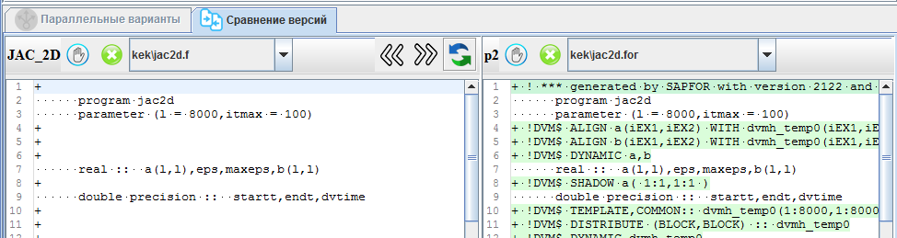
Меню глобальных настроек. Сравнение.
«Учитывать регистр», «Учитывать пробелы и табуляции», «Учитывать пустые строки», «Учитывать переносы» относятся непосредственно к сравнению текстов. Важно! На данный момент, настройка учета переносов действует и на сравнение файлов версий на языке FORTRAN, и на сравнение результатов выполнения задач. В их случае, она должна быть выставлена, иначе вывод может слиться в одну строку;
«Автоматическое сравнение» означает что, если назначены оба сравниваемых объекта, файлы версий или же выводы задач, сразу же происходит их сравнение. Если настройка не назначена, то объекты только отображаются, а сравнение следует выполнить принудительно, по кнопке.
dvm-system.org

Slide 30
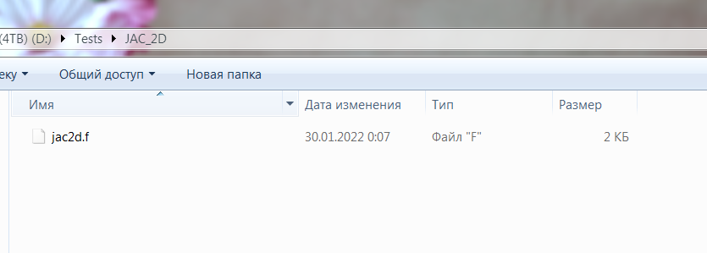
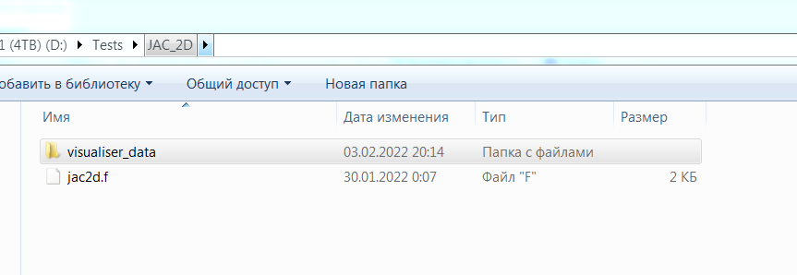
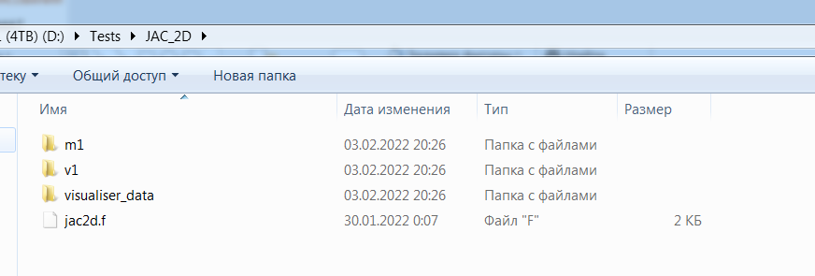
Проект
«Проект» является основной рабочей единицей визуализатора.
Под проектом понимается набор исходных кодов, сгруппированных в одной папке. В полном имени папки проекта, а так же именах всех ее файлов и подпапок не должно быть русских букв и запрещенных символов: «#» «%» «&» «{« «}» «<« «>» «*» «?» «!» «$» «‘» «“» «@» «+» «`» «|» «=« «#» «:» «/» «\» «~» «^» ;
После ее открытия системой SAPFOR появляются служебные файлы системы, расположенные в подпапке «visualiser_data» – таким образом, это имя подпапки является зарезервированным, а изменять ее содержимое вручную запрещается.
После преобразований в корневой папке текущего системы проекта появляются его версии – копии с частично измененным системой SAPFOR кодом. Версии носят зарезервированные имена, состоящие из букв v,m,p и порядкового номера. Ручная модификация текущего проекта во время работы визуализатора запрещена.
dvm-system.org

Slide 31
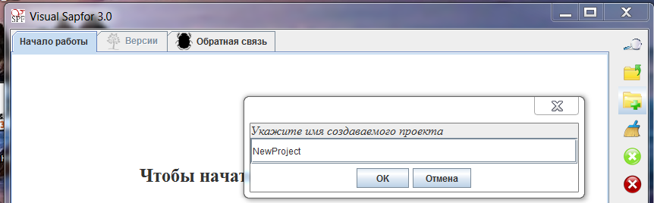
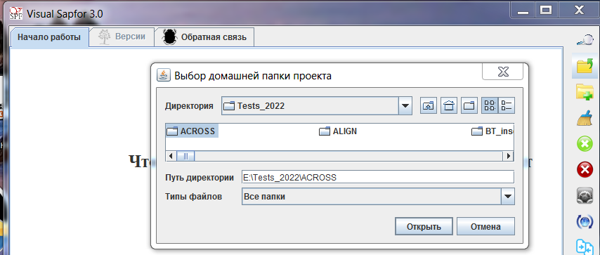
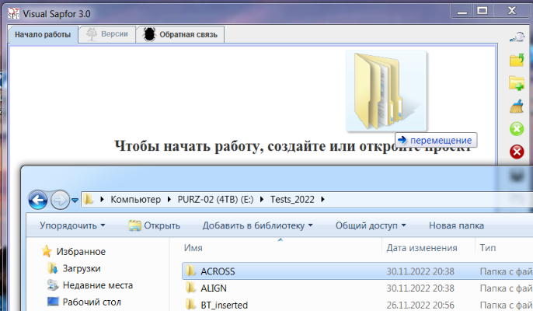
Проект
Проект можно «создать», при этом он будет помещен в рабочее пространство визуализатора, «открыть», либо перетащить папку с кодами в белое поле с надписью «Чтобы начать работу, откройте проект».
Перетаскивать можно любую папку, в ней будут автоматически созданы служебные папки.
dvm-system.org

Slide 32
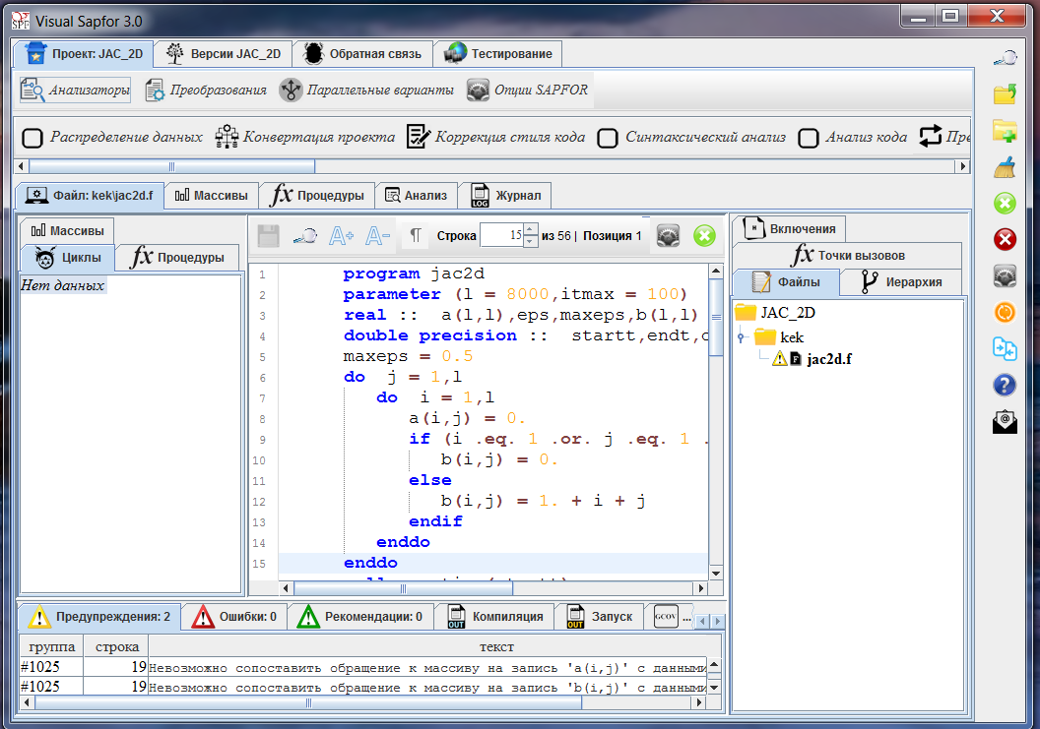
Панель быстрого доступа SAPFOR
Панель быстрого доступа позволяет запускать часто вызываемые из меню «Анализаторы» и «Преобразования» проходы анализа и преобразования.
Чем чаще вызывается тот или иной проход, тем левее он будет появляться в панели. Пользователь может сбросить панель быстрого доступа, нажав на крестик, а также из глобального меню настроить максимальное количество проходов, которые будут отображаться.
Если включена настройка «Маленький экран», панель быстрого доступа скрывается.
dvm-system.org

Slide 33
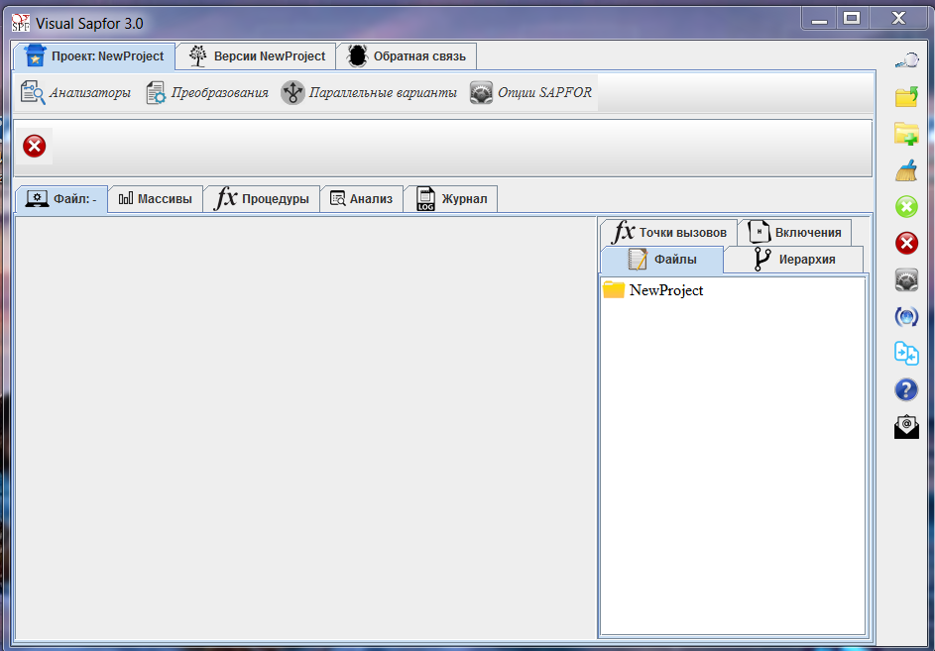
Рабочие области проекта
Все границы области не являются фиксированными и могут быть изменены пользователем путем их передвижения.
Все настройки границ областей сохраняются от запуска к запуску. Так же, будут восстановлены размеры всех недиалоговых окон, и ширина колонок всех таблиц.
1
2
dvm-system.org

Slide 34
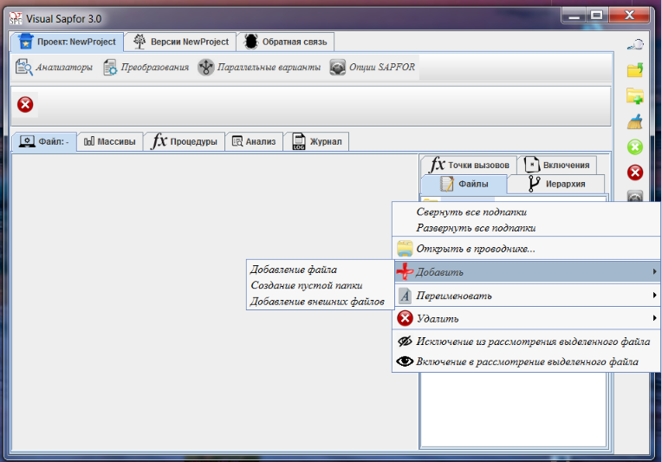
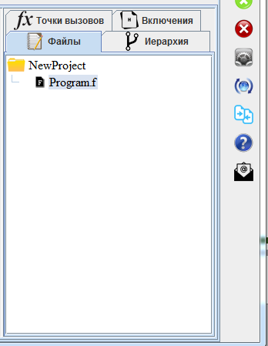
Создание пустого файла проекта
Создать пустой файл проекта можно путем вызова контекстного меню файлов правой кнопкой мыши. В этом случае будет предложено задать имя для создаваемого пустого файла проекта, и в случае успеха он отобразится в дереве файлов.
dvm-system.org

Slide 35



Импорт существующих файлов в проект
Добавить готовые файлы в проект возможно путем их перетаскивания в область дерева файлов, или же через меню правой клавиши мыши. В обоих случаях файлы будут скопированы в текущую папку проекта.
dvm-system.org

Slide 36



Навигация по файлам проекта. Открытие файла
С помощью стрелок и одинарного клика левой клавишей мыши можно выделить один файл, и провести над ним ряд операций из контекстного меню.
Чтобы открыть файл, и сделать его текущим следует использовать двойной клик по выделенному узлу.
dvm-system.org

Slide 37

Рабочие области файла
После открытия файла он назначается текущим, и появляется его рабочее поле, разделенное на три области:
1 – область кода;
2 – область диагностических сообщений SAPFOR;
3 – область графов файла.
На данный момент поддерживается работа только с одним текущим файлом.
3
1
2
dvm-system.org

Slide 38

Редактор кода
Встроенный редактор кода предоставляет
возможность изменения текущего файла
проекта.
Горизонтальное меню редактора кода:
«Поиск»— как по текущему файлу проекта, и по всем файлам;
«Увеличение» или «уменьшение» размера шрифта;
«Отображение спецсимволов» , таких как переводы строки, пробелы и табуляции;
«Переход к строке файла» по ее номеру (после его ввода вручную следует нажать «ENTER»);
«Меню атрибутов файла»;
«Закрытие текущего файла».
Все кнопки имеют всплывающие подсказки.
dvm-system.org

Slide 39






Контекстное меню редактора кода
Контекстное меню редактора кода, вызывается правой клавишей мыши, и позволяет:
«Закомментировать» или «раскомментировать» выделенные от первого символа строки;
«Перейти к заголовочному файлу» в текущей строке, при условии, что тип текущего файла – «Программа», и выполнен анализ «Поиск зависимостей по включению»;
Перейти к объявлению выделенного без скобок вызова процедуры, при условии, что оно присутствует в проекте и выполнен анализ «Граф процедур»,
На лету подставить выделенный вызов процедуры, при условии, что выполнен анализ «Граф процедур»;
На лету объединить цикл в текущей строке со следующим, при условии, что выполнен анализ «Граф циклов»;
Откатить результат последнего преобразования на лету в рамках текущего сеанса работы с проектом.
dvm-system.org

Slide 40




Автозаполнение
Редактор кода снабжен механизмом автозаполнения, позволяющим подставить в код SPF директивы – дополнительные указания для системы SAPFOR при распараллеливании программы. Все директивы начинаются с символов !$.
Подробное описание SPF директив можно найти по ссылке: https://cloud.mail.ru/public/GddP/THZKwqjRY
dvm-system.org

Slide 41

Описание SPF директив системы SAPFOR
Директивы начинаются с ключевого слова !$SPF
В диалоговой оболочке реализован автоматический подстановщик ввода этих директив. Подсказки всплывают по мере ввода директив. С помощью tab или enter можно выбирать предложенные варианты ввода.
Все директивы разделены на группы
!$SPF ANALYSIS – группа директив для улучшения анализа зависимостей в коде;
!$SPF TRANSFORM – группа директив для преобразования кода;
!$SPF PARALLEL – группа директив для указания свойств потенциально параллельного цикла в коде;
!$SPF CHECKPOINT – директива для задания автоматической контрольной точки в коде
!$SPF PARALLEL_REG / END PARALLEL_REG – группа директив, позволяющие ограничить действие системы SAPFOR;
dvm-system.org

Slide 42
Описание SPF директив системы SAPFOR: ANALYSIS
!$SPF ANALYSIS – группа директив для улучшения анализа зависимостей в коде;
Доступны следующие клаузы:
!$SPF ANALYSIS (PRIVATE (K) ) – указание, что в следующем цикле переменная K – приватная;
!$SPF ANALYSIS (PROCESS_PRIVATE (K) ) – указание, что в переменная K – приватная для процесса, она не будет участвовать в распределении данных. При распараллеливании на общую память данное указание не оказывает никакого влияния;
!$SPF ANALYSIS (REDUCTION (OP(K)) ) – указание, что в следующем цикле переменная K – редукционная с операцией OP;
!$SPF ANALYSIS (PARAMETER (K=expr) ) – указание, что в следующем операторе идентификатор К принимает значение expr;
!$SPF ANALYSIS (COVER (N_LOOPS) ) – указание, что все директивы анализа действуют на следующие N_LOOPS тесно-гнездовых циклов.
dvm-system.org

Slide 43
Описание SPF директив системы SAPFOR: TRANSFORM
!$SPF TRANSFORM – группа директив для преобразования кода;
Доступны следующие клаузы:
!$SPF TRANSFORM (EXPAND (K, J, I) ) – указание, что на следующее тесно вложенное гнездо циклов (K, J, I) необходимо выполнить расширение приватных переменных. Действует вместе с !$SPF ANALYSIS (PRIVATE (VAR)) перед этим же циклом;
!$SPF TRANSFORM (SHRINK ( ARR (1, 0)) ) – указание, что в следующем тесно вложенном гнезде циклов необходимо выполнить сужение приватных переменных. В клаузе для каждой переменной задается маска из нулей и единиц, которая определяет, какие измерения нужно оставить (ноль), а какие – сузить (единица). Действует вместе с !$SPF ANALYSIS (PRIVATE(ARR)) перед этим же циклом;
!$SPF TRANSFORM (FISSON (K, J) ) – указание, что следующее тесно вложенное гнездо циклов (K, J) должно быть разбито на несколько циклов (K, J), каждый из которых содержит в себе максимальный набор независимых операторов исходного цикла;
!$SPF TRANSFORM (NOINLINE) – указание, что текущая процедура не должна быть подставлена соответствующими преобразованиями кода и анализом кода;
!$SPF TRANSFORM (UNROLL) – указание, что следующий цикл необходимо полностью развернуть. В этом случае должны быть известны границы цикла и шаг во время статического анализа кода;
!$SPF TRANSFORM (UNROLL (start, end, step)) – указание, что следующий цикл необходимо полностью развернуть. В этом случае границы цикла и шаг задаются в директиве, выражения, используемые в описании цикла, в этом случае игнорируются;
!$SPF TRANSFORM (MERGE) – указание, что следующие два цикла одного уровня необходимо объединить.
dvm-system.org

Slide 44
Описание SPF директив системы SAPFOR: PARALLEL
!$SPF PARALLEL – группа директив для указания свойств потенциально параллельного цикла в коде;
Доступны следующие клаузы:
!$SPF PARALLEL ( ACROSS(VAR(LEFT:RIGHT)) ) – указание, что в следующем потенциально параллельном цикле необходимо использовать ACROSS в терминах DVMH-модели, то есть присутствует регулярная зависимость по переменной VAR c обратной длиной LEFT и прямой длиной RIGHT;
!$SPF PARALLEL ( SHADOW (VAR(LEFT:RIGHT)) ) – указание, что в следующем потенциально параллельном цикле необходимо использовать SHADOW_RENEW в терминах DVMH-модели, то есть присутствует обращение в теневую грань в случае распределения вычислений по данному циклу по переменной VAR[-LEFT, *] или VAR[*, RIGHT];
!$SPF PARALLEL ( REMOTE_ACCESS (EXPR)) – указание, что в следующем потенциально параллельном цикле или одиночном операторе необходимо использовать REMOTE_ACCESS в терминах DVMH-модели, то есть присутствует обращение в нелокальную часть массива при выбранном распределении данных системой SAPFOR, которая не может быть определена системой SAPFOR автоматически.
dvm-system.org

Slide 45
Описание SPF директив системы SAPFOR: PARALLEL_REG
!$SPF PARALLEL_REG / END PARALLEL_REG – группа директив, позволяющие ограничить действие системы SAPFOR;
Данные директивы позволяют разметить области распараллеливания, которые ограничивают действие системы SAPFOR;
Область распараллеливания – совокупность фрагментов последовательной программы с одним входом, которые ограничивают действие SAPFOR в программе (для каждой области строятся свои схемы распараллеливания);
Области распараллеливания позволяют производить инкрементальное распараллеливание на гетерогенный кластер;
Достоинства данного подхода:
Возможность распараллеливания не всей программы, а ее времяемких фрагментов. Это упрощает работу системы SAPFOR и программиста, так как существенно сокращается объем кода программы для анализа и распараллеливания;
Возможность использования найденных решений для времяемких фрагментов в качестве подсказки при исследовании оставшихся частей программы на следующих итерациях распараллеливания в системе;
Возможность ручного распараллеливания некоторых фрагментов программы.
dvm-system.org

Slide 46
Описание SPF директив системы SAPFOR: CHECKPOINTS
!$SPF CHECKPOINT – директива для задания автоматической контрольной точки в коде;
Доступны следующие клаузы:
!$SPF CHECKPOINT (INTERVAL(TIME, 10)) – данная клауза задает периодичность сохранение контрольной точки. Если она задана, то все аргументы должны быть указаны. Первый аргумент – ключевое слово TIME|ITER, второй – целое число, задающее интервал в секундах или итерациях соответственно;
!$SPF CHECKPOINT (FILES_COUNT(4)) – данная клауза задает количество последних сохраненных контрольных точек. Если задана, то нужно указать целое число в аргументах;
!$SPF CHECKPOINT ( VARLIST(var1, var2, var3)) – данная клауза задает список переменных, которые необходимо записать в контрольную точку. Если список не указан, то будут сохранены все переменные;
!$SPF CHECKPOINT ( EXCEPT(var3, var5)) – данная клауза задает список переменных, которые необходимо исключить из сохранения в контрольную точку;
!$SPF CHECKPOINT ( TYPE(ASYNC)) – данная клауза позволяет указать тип контрольной точки, например, асинхронная. Доступные значения – ASYNC, FLEXIBLE в терминах DVMH-модели. (На данный момент не реализовано)
dvm-system.org

Slide 47

Атрибуты файла
Основные атрибуты файла — это «тип», «язык», «стиль»(для Fortran). Они необходимы для корректного синтаксического разбора. Чтобы файлы в нем участвовали, требуется тип «программа». При первом открытии проекта атрибуты по умолчанию выставляются визуализатором по расширениям файлов:
«.f», «.fdv», «.f77», «.for» — определятся как программа на языке Fortran в фиксированном формате;
«.f90» — программа на языке Fortran в свободном формате;
«.c», «.cdv» — программа на языке С;
«.cpp» — программа на языке C++;
«.h» — заголовочный файл;
«.fh» — заголовочный файл на языке Fortran;
«.o», «.gcda», «.gcno», «.gcov», «.exe», «.pdf», файлы без расширения, и имена которых содержат только цифры — полностью игнорируются визуализатором;
Важно. Чтобы изменить атрибуты файла, следует сначала открыть его, то есть дважды щелкнуть по нему левой клавишей мыши два раза в дереве файлов, а затем войти в «меню атрибутов файла».
Во избежание неоднозначностей, следует по возможности, избегать наличия в проекте файлов с одинаковыми именами, но разными расширениями.
dvm-system.org

Slide 48

Атрибуты файла
Прочие файлы считаются «исключенными из рассмотрения» — они отображаются в дереве файлов со специальной пометкой, но не учитываются системой при анализах.
В эту же категорию попадают файлы с именем «MAKEFILE» независимо от регистра. Исключить/включить в рассмотрение можно любой файл, с помощью ПКМ, или горячих клавиш -/+ соответственно.
Файлы типа «Данные» могут содержать данные, считываемые при работе программы. Такие файлы будут скопированы на целевую машину при компиляции, независимо от расширения, в анализе кода так же не участвуют.
dvm-system.org

Slide 49

Меню настроек системы SAPFOR
После добавления кода в проект, можно приступать к запуску необходимых проходов или анализаторов.
Также можно настроить систему SAPFOR через меню «Опции SAPFOR». В данном разделе можно включать или отключать некоторые оптимизации, управлять языком выдаваемых сообщений, выходным стилем программы и т.д.
dvm-system.org

Slide 50

Основные вкладки проекта
Вкладки позволяют переключаться между соответствующей информацией в проекте после выполнения соответствующих анализов.
Во вкладке «Журнал» отображается техническая информация о выполнении тех или иных проходов анализа и преобразования, предназначенная, в основном, для отладки в случае отправки отчета через «Обратную связь».
dvm-system.org

Slide 51

Анализаторы проекта
Анализаторы проекта предназначены для анализа кода проекта, и отображения возможных проблем, препятствующих его распараллеливанию.
В меню «Анализаторы» можно выбрать интересующий проход.
Основной проход, который необходим для распараллеливания программы —«Распределение данных». Некоторые проходы требуют выполнения других проходов, которые будут запущены автоматически. Например, при запуске любого прохода, выполняется сначала «Синтаксический анализ».
dvm-system.org

Slide 52

Отображение результатов анализов.
После выполнения прохода можно видеть результаты в соответствующих вкладках, если проход был выполнен без ошибок.
dvm-system.org

Slide 53

Синтаксический анализ
«Синтаксический анализ»: выполняет синтаксический разбор файлов кода проекта средствами системы SAPFOR. В текущей версии системы поддерживается только язык Fortran, прочие файлы кода будут игнорироваться. SAPFOR не гарантирует обнаружения всех возможных синтаксических ошибок, поэтому рекомендуется выполнять предварительную компиляцию файлов проекта. Для этого необходимо установить MinGW и признак «предварительной компиляции» в опциях системы SAPFOR;
В случае успешного синтаксического анализа файлы в дереве файлов проекта, помечаются зелеными галочками.
dvm-system.org

Slide 54

Синтаксический анализ
В случае наличия примечаний, предупреждений, или сообщений об ошибках системой SAPFOR при применении синтаксического или других анализаторов, в дереве файлов файлы помечаются иконками, в приоритете серьезности сообщений.
«Ошибки» > «Предупреждения» > «Примечания».
При нажатии на сообщение, в редакторе кода будет отображена соответствующая ему строка.
Если включена предварительная компиляция, журнал сообщений компилятора на локальной машине, находятся во вкладке «Компиляция».
dvm-system.org

Slide 55

Метрика кода
«Метрика кода»: Анализатор, предоставляющий информацию об общем количестве строк кода проекта. Его результаты находятся во вкладке «Анализ». По мере выполнения других анализаторов, информация о метрике проекта дополняется.
Во вкладке «Анализ» возможно указать язык текущего проекта, щелкнув на соответствующей надписи.
Система SAPFOR будет рассматривать только те файлы проекта, которые соответствуют его языку. Прочие файлы будут проигнорированы. По умолчанию и в настоящий момент единственный поддерживаемый системой язык — это «Fortran».
Тем не менее, проекты на языках «С» и «С++» в рамках визуализатора возможно компилировать и запускать.
Смена языка может потребоваться в случае открытия проекта, созданного старой версией визуализатора – в этом случае по умолчанию указывался язык «Нет», его следует заменить на требуемый.
dvm-system.org

Slide 56

Анализ областей распараллеливания
«Анализ областей распараллеливания»: Анализатор, предоставляющий информацию о коде, который предполагается распараллелить. По умолчанию, это весь код проекта на языке FORTRAN.
dvm-system.org

Slide 57

Поиск зависимостей по включению
«Поиск зависимостей по включению»: Анализатор, показывающий, в каких из файлов проекта присутствуют зависимости от заголовочных файлов. Вкладка с его результатами — «Включения».
dvm-system.org

Slide 58


Граф циклов
«Граф циклов»: Анализатор, показывающий наличие циклов в каждом файле проекта, и возможные проблемы при их распараллеливании, например, операторы ввода-вывода, или безусловного перехода.
Для каждого файла, результаты этого прохода находятся в рабочей области текущего файла. Во вкладке «Анализ» будет отображено общее количество циклов в проекте.
Зеленым подсвечиваются циклы, которые поддаются распараллеливанию в модели DVMH, красным – подсвечиваются циклы, в которых есть некоторые проблемы, препятствующие распараллеливанию.
dvm-system.org

Slide 59

Диагностические сообщения
Для того, что бы понять, какие проблемы в «красном» цикле, можно проанализировать вкладку «Циклы», выделив соответствующий цикл в списке.
После выделения цикла, «Предупреждения», «Примечания» и «Ошибки» будут отображаться только для выделенного цикла.
«Предупреждения» содержат более общую информацию о тех проблемах, «Примечания» могут содержать более подробные детали тех проблем, что указаны в «Предупреждениях».
«Ошибки» содержит сообщения об ошибках, дальнейшая работа без устранения которых невозможна.
dvm-system.org

Slide 60


Граф процедур
«Граф процедур»: Анализатор, показывающий наличие процедуры в каждом файле проекта, и возможные проблемы при их распараллеливании, а так же отображает глобальный граф процедур во вкладке «Процедуры». Узлы графа процедур кликабельны, и по ним осуществляется переход к их вызовам в файлах проекта. Во вкладке «Анализ» отображается общее количество процедур в проекте.
Зеленым цветом обозначается главная программная единица:
Серым стандартные процедуры языка;
Красным процедуры, тела которых не найдены в файлах проекта;
Желтым остальные процедуры.
dvm-system.org

Slide 61



Граф процедур
Помимо глобального графа процедур, в правых вкладках проекта, возможно увидеть все точки вызовов процедур в проекте, и их иерархию. Эти вкладки используются в преобразованиях — «Точечная подстановка процедур», и «Иерархическая подстановка процедур».
dvm-system.org

Slide 62



Объявления массивов
«Объявления массивов»: Анализатор, показывающий наличие массивов в каждом файле проекта, и возможные проблемы при их распараллеливании, а так же отображает полный список массивов во вкладке «Массивы». Если включена настройка «Показывать полный список объявления массивов», файлы объявления отображаются построчно, и становятся кликабельными. Помимо вкладки «Массивы» , можно посмотреть на объявления массивов в текущем файле, и увидеть их общее число во вкладке «Анализ».
dvm-system.org

Slide 63


Тестовое покрытие GCOV
С помощью тестового покрытия GCOV можно увидеть частоту выполнения строк кода по каждому файлу. Для его получения следует выполнить проход «Показать покрытие GCOV». В ходе его программа будет собрана компилятором gfortran с особыми опциями, а затем запущена на текущем компьютере, после чего будет произведен анализ выполнения. Анализ не предполагает наличия аргументов командной строки и переменных окружения! Настройка «Нижний порог отображения GCOV (%)» позволяет исключить из анализа строки, количество выполнений которых не превышает определенный процент от максимальной частоты выполнения.
Строки, которые не выполнялись ни одного раза, подсвечиваются серым. Строки, число выполнений которых не превышает порога – не подсвечиваются,
Прочие строки – подсвечиваются желтым, насыщенность цвета прямо пропорциональна интенсивности. Для ОС Windows, данный анализ так же требует установки MinGW!
dvm-system.org

Slide 64


Распределение данных
«Распределение данных»: самый главный проход, отвечающий за распараллеливание текущего проекта. Позволяет построить схему выравнивания всех массивов проекта на шаблоны, на которые будет происходить распределение данных между процессами DVM-системы. Построение распределения данных требует успешного выполнения остальных анализов, так же может учитывать тестовое покрытие GCOV.
На практике, подобное случается редко, в проекте могут присутствовать определенные проблемы. В диагностических сообщениях система SAPFOR сообщает о них. Если распределение данных не удается построить, можно выполнить проход «Анализ кода», чтобы выявить подобные ситуации.
dvm-system.org

Slide 65



Изменение распределения данных
Правой клавишей мыши можно вызвать окно изменения распределения данных в текущей области распараллеливания. Для этого требуется предварительное выделение либо самой области, либо одного из правил выравнивания, относящихся к ней.
В случае выполнения этих условий откроется окно, и при подтверждении будет предложено заново построить распределение данных уже с новыми коэффициентами.
dvm-system.org

Slide 66


Очистка проекта
Меню «Очистка» позволяет сбросить текущую проанализированную информацию о проекте (частично или полностью):
«Сброс актуальности анализов» без удаления их результатов. Помимо вызова пункта меню, происходит при изменении кода текущего файла;
«Очистка анализов» с удалением результатов;
«Полная очистка» проекта сбрасывает все анализы, а так же удаляет из проекта все служебные файлы визуализатора, после чего открывает его ‘с чистого листа’. Данный проход может понадобиться, если проект был создан в более ранних версиях визуализатора, и имеет проблемы совместимости, или же произошло “падение” визуализатора при выполнении проходов, вследствие чего база данных проекта пришла в несогласованное состояние, и прочих аварийных ситуациях.
«Удаление подверсий» позволяет удалить все дочерние версии текущего проекта, полученные в результате преобразований или построения параллельных вариантов.
dvm-system.org

Slide 67

Преобразования проекта
Как уже было сказано выше, зачастую сразу успешное построение распределения данных невозможно из-за отдельных проблем в проекте. Для их поэтапного разрешения, а так же для облегчения рутинной работы с кодом, в системе «SAPFOR», предусмотрены преобразования, то есть создание версий текущего проекта с измененным кодом.
В меню «Преобразования» можно выбрать интересующий проход преобразования. Преобразования сгруппированы по области применения.
dvm-system.org

Slide 68

Результаты преобразований
В случае успешного выполнения преобразования в корневой папке текущего проекта образуется его новая версия (v) — копия с учётом внесенных преобразованием изменений. Так же, образуется резервная копия (m) — то есть слепок текущего проекта на момент использования преобразования. К текущему проекту возможно применить только одно преобразование за раз.
Увидеть всю иерархию версий проекта, начиная с исходной, можно в области дерева версий. Чтобы открыть версию, нужно использовать двойной клик по ней.
По завершении всех преобразований, кроме «Очистки некорректных символов», статус актуальности анализов сбрасывается системой. Если совершено «Построение параллельного варианта» то после него разрешено только строить другие параллельные варианты. Чтобы выполнять над текущим проектом новые преобразования, следует войти в меню «Очистка», и нажать «Сброс актуальности анализов».
dvm-system.org

Slide 69

Работа с версиями проекта
После перехода в новую версию меняется название проекта, а также во вкладке «Версии» стрелка указывает на версию, которая открыта в данный момент.
Если закрыть или удалить текущий проект, его дерево версий останется, и можно будет продолжить работу с ним— то есть переходить на другие версии.
dvm-system.org

Slide 70

Сравнение версий проекта
Визуализатор предоставляет возможность «сравнения версий» по файлам в терминах Diff/Merge. Для сравнения двух версий следует по очереди выделить их в дереве версий, и нажать кнопку с ладонью «назначить», в соответствующем очередной версии поле.
Далее следует выбрать по очереди сравниваемые файлы. В случае одинаковых имен файлов сравнение произойдет автоматически, в противном случае следует нажать кнопку «сравнить файлы» с синей и зеленой стрелками.
В случае больших файлов возможна задержка отображения результата, в этой ситуации следует подождать.
С помощью кнопок с двойными белыми стрелками можно «перейти к предыдущему» или «следующему» различиям.
dvm-system.org

Slide 71

Сравнение версий проекта
В меню «Настройки сравнения» возможно изменить критерии. По завершении выставления нужных настроек, чтобы применить их следует нажать кнопку «сравнить файлы». После обновления настройки следует сравнить файлы повторно.
dvm-system.org

Slide 72

Работа с версиями проекта
Для просмотра исходных кодов версии можно открыть проект в проводнике, щелкнув ПКМ в поле с проектом и файлами, а далее — «Открыть в проводнике». Модифицировать код, а так же проводить действия кроме чтения с файлами и папками, во время работы визуализатора запрещено, так как это вызовет рассинхронизацию с метаданными проекта.
dvm-system.org

Slide 73

Преобразование проекта: подстановка функций
В системе SAPFOR существует два вида подстановки процедур: точечная подстановка и иерархическая подстановка.
«Точечная подстановка» — подстановка какой-либо точки вызова функции в коде.
«Иерархическая подстановка» — подстановка некоторых (возможно всех) функций, вызываемых из рассматриваемой.
Для корректного выполнения преобразования требуется указать, какие точки вызовов, либо какую иерархию необходимо подставить.
dvm-system.org

Slide 74

Преобразование проекта: подстановка функций
Для того, чтобы нижняя вкладка начала отображать граф вызовов функций и отдельные точки, необходимо выполнить проход анализа «Граф функций», либо выполнить один из проходов подстановки функций.
В случае попытки выполнения, например, преобразования «Точечная подстановка» функций без выбора каких-либо точек, будет выполнен анализ графа функций, а также выдано сообщение об ошибке о том, что нужно выбрать необходимые функции. В этом случае необходимо нажать «Готово», выбрать необходимые вызовы функций, а затем повторить вызов преобразования «Точечная подстановка функций».
dvm-system.org

Slide 75

Преобразование проекта: подстановка функций
Точки вызовов функций сгруппированы по названию функций, а иерархия представлена в виде дерева вызовов.
За один проход преобразования можно подставить несколько точек вызовов, либо несколько цепочек в иерархии. Выполнить точечную и иерархическую подстановки одновременно нельзя.
При нажатии на соответствующую строку в иерархии или в списке точек, пользователю отображается соответствующая строка в коде.
При выполнении точечной подстановки будет выполнена подстановка текущего вызова, а также всех вложенных в данную функций вызовов.
При выполнении иерархической подстановки будет выполнена подстановка только тех функций, которые отмечены в непрерывной цепочке дерева функций.
dvm-system.org

Slide 76

Создание параллельных версий проекта
Для создания параллельных схем (версий) проекта необходимо успешно завершить анализ «Распределение данных» и перейти во вкладку «Версии».
При создании параллельной версии отображается полученное ранее «распределение данных» по областям распараллеливания. Пользователю показывается отображение массивов на DVMH-шаблоны, которые и будут распределяться.
dvm-system.org

Slide 77

Создание параллельных версий проекта
Для снижения количества вариантов распараллеливания, пользователю доступна возможность фильтрации необходимых вариантов по «BLOCK» и «*».
Например, мы хотим отфильтровать такие варианты, для которых первый шаблон всегда имеет блочное распределение по измерению «i», а второй — блочное распределение по измерению «j». Для этого нужно выбрать для соответствующего шаблона нужные настройки («BLOCK» или «*», или «Х» — любое значение), а также выбрать «BLOCK» в списке фильтрации.
Тем самым, система подсчитает пользователю, сколько вариантов получилось без их непосредственного создания.
Чтобы отобразить все возможные варианты, следует нажать кнопку «Все варианты». Чтобы отобразить минимальное покрытие вариантов, следует нажать кнопку «Покрытие версий».
dvm-system.org

Slide 78

Работа с параллельными вариантами проекта
После генерации вариантов, происходит их отображение для дальнейшей оценки и построения. Если ранее были выполнены построения и/или оценки этих вариантов, то данная информация подгрузится и отобразится.
Необходимо выбрать параллельные варианты для оценки и/или построения. Можно выбирать все, если это требуется, при помощи контекстного меню, вызываемого ПКМ, или выбирать единичные.
dvm-system.org

Slide 79

Работа с параллельными вариантами проекта
После выполнения оценки вариантов с помощью «Оценить», можно их отсортировать по столбцу Оценка и «Построить» наилучший параллельный вариант по мнению системы.
Таблица отображает сводные характеристики по вставленным DVMH-директивам.
В дереве версий после «Построения» появляются новые версии программы. Версии организованы в дерево. На скриншоте создается копия текущего проекта (m1) и результирующие параллельные версии (p1-p2). Для перехода в новую версию необходимо выделить и нажать на нее двойным кликом.
dvm-system.org

Slide 80

Обратная связь
В случае возникновения внештатных ситуаций, например:
Отрицательного кода возврата (кроме -99, он означает что проход был прерван пользователем);
Наличия в Журнале сообщений вида «Internal error at line XXX»;
«Зависания» или «Падения» текущего прохода;
следует сообщить о них через механизм обратной связи, встроенный в систему SAPFOR.
dvm-system.org

Slide 81



Регистрация на сервере системы SAPFOR
Первым делом следует «открыть версию» проекта, на которой возникает внештатная ситуация, и перейти на вкладку «Обратная связь».
Если вместо имени и адреса знаки вопроса, а роль «не зарегистрирован» , требуется выполнить «регистрацию» в системе.
Помимо «отправки отчётов об ошибках», «регистрация» позволяет получать информацию о новых версиях компонент по электронной почте.
Для регистрации нужно указать своё имя и адрес электронной почты. После этого административный сервер отправит на него письмо с четырёхзначным кодом подтверждения.
Письмо придет от «sapfor.tracker@internet.ru», и будет озаглавлено «Код регистрации визуализатора для». Полученный код следует ввести в окошко визуализатора.
dvm-system.org

Slide 82

Регистрация на сервере системы SAPFOR
Если регистрация успешна, на панели отобразятся имя пользователя, адрес почты и его роль, а так же откроется таблица ошибочных ситуаций. Чтобы обновить ее, следует нажать на кнопку «Синхронизация журнала ошибок».
Роли:
«Пользователь»: доступны лишь созданные им самим отчеты об ошибках.
«Разработчик»: доступны все отчеты об ошибках, однако способен редактировать только собственные.
dvm-system.org

Slide 83

Создание отчёта об ошибочной ситуации
Для создания отчёта нажмите кнопку «Создать черновик отчёта об ошибке», и заполните её описание.
В описании требуется указать последовательность шагов, приводящих к ней. При этом, текущая версия, текущие настройки системы, и текст журнала будут включены в отчёт автоматически — их указывать не нужно.
До отправки, возможно сохранение описания «черновика отчёта», в рамках текущего сеанса работы с системой.
Обычно, создание отчета об ошибке подразумевает наличие текущего проекта, на котором и произошла ошибочная ситуация, но предусмотрена возможность отправки сообщения и в его отсутствие, например, в случае если ошибка произошла в работе самого визуализатора, или нужно задать вопрос разработчикам.
dvm-system.org

Slide 84

Прикрепление скриншотов
К текущему проекту можно прикрепить скриншоты экрана из визуализатора.
Они будут сохранены в служебной папке проекта «visualiser_data\attachements»
под именами «screenshot_xxx» , и будут прикреплены к сообщению по электронной почте.
Во вложения по умолчанию попадают служебные журналы компонент визуализатора. Так же можно через проводник положить в эту папку произвольные файлы. Еще возможно вставлять в описание и комментарий гиперссылки, они будут подсвечиваться синим при зажатом «CTRL», и станут нажимаемыми.
dvm-system.org

Slide 85


Публикация отчёта об ошибочной ситуации
После заполнения описания, и его сохранения, нажмите кнопку «Публикация отчёта об ошибке».
Если публикация успешна, отчет изменит свой статус с «черновик» на «открыт» – это означает что он отправлен на сервер.
dvm-system.org

Slide 86

Адресаты отчёта об ошибочной ситуации
Уже отправленному отчёту об ошибке можно добавить адреса электронной почты, на которые будут приходить оповещения об изменениях в работе над данной ошибочной ситуацией. Для этого следует отметить выбранные записи в адресной книге галками, и нажать на кнопку «Обновление адресатов отчёт об ошибке».
Автор отчёта, и администраторы в любом случае получают оповещения, даже если они не назначены как адресаты, так что их добавлять в адресную книгу не обязательно.
dvm-system.org

Slide 87

Отслеживание состояния отчёта
Помимо оповещений по почте, во время сеанса работы с системой SAPFOR можно отслеживать состояние отчётов об ошибке, выполнив обновление журнала отчётов, и используя фильтрацию их отображения по разным критериям.
Автор способен сам «указать процент завершенности» отчёта, «открыть» или «закрыть» его, а так же «просмотреть настройки системы», которые сопутствовали ошибочной ситуации.
dvm-system.org

Slide 88


Подготовка к компиляции и запуску
Очень часто, распараллеливаемые проекты, и их промежуточные версии нуждаются в отладке.
Визуализатор позволяет компилировать и запускать текущий проект на удалённых Linux машинах, а так же на локальной.
Прежде чем приступить к компиляции и запуску, следует перейти на глобальную вкладку «Тестирование», а в ней — на подвкладки «Настройки подключения» и «Текущий проект», чтобы задать все необходимые параметры.
dvm-system.org

Slide 89

Добавление машины
Объект «машины» хранит данные об удаленной машине, на которой будут производиться компиляция и запуск.
Имя машины. Необязательное поле, предназначено исключительно для удобства;
Адрес по которому будет производиться подключение;
Порт;
Тип машины, в зависимости от него, SAPFOR использует разную логику взаимодействия с машиной.
Поддерживаются три типа машин:
Server — одиночный удаленный Linux сервер;
MVS_cluster —кластер с СУПЗ аналогичной k100 (ведётся соединение с управляющим узлом);
Local — текущий компьютер. Может быть добавлена только одна машина такого типа.
dvm-system.org

Slide 90

Добавление машины
После успешного добавления машины, ее URL появляется в таблице,
Так же, по умолчанию автоматически добавляются три стандартных компилятора, для ОС Linux и MinGW.
dvm-system.org

Slide 91

Добавление пользователя
Объект «пользователь» хранит данные об учётной записи, через которую будет осуществляться подключение к выбранной машине.
Логин;
Вход — тип аутентификации. На данный момент поддерживается только аутентификация по паролю. Для пользователя локальной машины пароль не требуется;
Папка — рабочая директория системы SAPFOR на машине, соответствующая зарегистрированной и учётной записи. Генерируется визуализатором в домашней папке указанной учетной записи.
dvm-system.org

Slide 92


Инициализация пользователя
После добавления, «пользователь» обладает статусом «не проинициализирован» и не готов к работе. Требуется выполнить его инициализацию. Во время этого прохода визуализатор устанавливает первичный вход на машину и подготавливает рабочую папку для пользователя.
Она обладает уникальным именем, и создается в домашней папке учётной записи. Там располагаются задачи, а так же, служебные исполняемые файлы для их администрирования — модули, их сборка происходит в процессе инициализации.
В случае успешной инициализации пользователь получает статус «готов к работе», и его настройка завершена.
Рабочая папка системы доступна к просмотру через редактирование пользователя. В случае локальной машины пользователь может быть только один, его рабочая папка находится в корневой папке визуализатора, под именем User.
В дальнейшем, в случае захода с разных экземпляров визуализатора одним и тем же зарегистрированным пользователем, папка пересоздаваться не будет.
Ручная модификация рабочего пространства, запрещена, так как приведет к рассинхронизации.
dvm-system.org

Slide 93

Добавление компилятора
Объект «компилятора» содержит данные о компиляторе, с помощью которого будет осуществляться сборка, а в случае DVM-системы, и запуск на машине.
Описание должно быть информативным, так как активно используется при ссылках на компилятор;
Расположение — домашняя папка компилятора. Может быть указана при добавлении DVM-системы, в случае компиляторов остальных типов не обязательна к указанию;
Команда вызова — команда непосредственного обращения к компилятору, как если бы оно велось из shell.
Запрос версии;
Запрос help;
Тип компилятора в зависимости от него при генерации мейкфайлов и запуске выставляются некоторые служебные флаги. При указании типа компилятора команды запроса версии и справки выставляются автоматически.
При этом, для всех языков, задействованных в проекте, следует добавить компиляторы на соответствующих языках.
Для компиляции на Fortran и C при помощи DVM-системы достаточно добавить данные об ее экземпляре один раз, так как она поддерживает оба языка.
Поддерживаются 3 типа компиляторов: «DVM-система»; «Intel»; «Gnu».
dvm-system.org

Slide 94

Добавление компиляторов типа intel и gnu
Необходимо указать описание и команду вызова. При добавлении новой «машины», следующие «компиляторы» типа GNU добавляются автоматически
«gcc»;
«g++»;
«gfortran».
dvm-system.org

Slide 95


Добавление DVM-компилятора
При добавлении DVM-системы в качестве «компилятора» , следует учесть, что система SAPFOR обращается к ней напрямую, а не через скрипты. Поэтому, в качестве команды вызова следует указывать полный путь к ее драйверу.
Для облегчения этой задачи, можно указать расположение DVM-системы, то есть домашнюю папку, содержащую bin (без слеша на конце). В этом случае команда вызова будет автоматически сформирована дополнением пути «/bin/dvm_drv» к домашней папке.
dvm-system.org

Slide 96

Указание расположения компилятора через браузер удалённых файлов
Возможно указать расположение «компилятора» и через встроенный в систему SAPFOR браузер удалённых файлов на «машине».
Для этого перед добавлением или редактированием «компилятора», должен быть выбран текущий «пользователь».
«Переход в папку» осуществляется двойным кликом узла;
«Выбор папки» – одиночным выделением узла. При этом переход не является выбором, это отдельное действие.
Возможно «перейти на уровень выше», или «вернуться в домашнюю папку».
dvm-system.org

Slide 97

Выбор учетных данных для компиляции и запуска
Перед компиляцией и запуском, следует убедиться, что присутствуют текущая машина, пользователь, и компилятор. Машины и пользователь обозначены в заглавиях вкладки «Учетные данные». Последние выбранные объекты запоминаются визуализатором, и восстанавливаются при каждом сеансе работы.
dvm-system.org

Slide 98


Параметры компиляции и запуска
После выбора учетных данных, следует задать инструкции для компиляции и запуска. Это «Мейкфайл» , и «Конфигурация запуска».
dvm-system.org

Slide 99

Добавление мейкфайла
«Мейкфайл» в терминах системы SAPFOR —это инструкция по компиляции и сборке произвольного проекта. Состоит из языковых модулей и модуля линковки;
«Языковой модуль» — инструкция по компиляции всех исходных кодов в проекте на конкретном языке в набор объектных файлов;
«Модуль линковки» — инструкция по финальной сборке всех объектных файлов скомпилированных языковых модулей в бинарный файл;
При компиляции проекта системой SAPFOR на основании информации о текущем проекте, и выбранного объекта «мейкфайла», генерируется инструкция для утилиты Make.
модуль линковки
языковой модуль(Fortran)
языковой модуль(С)
Тела модулей зависят от конкретного проекта.
dvm-system.org

Slide 100

Добавление мейкфайла
При добавлении «мейкфайла» сначала предлагается заполнить «модуль линковки», затем нужные «языковые модули».
Структура окон для них одинакова
Компилятор: вызов линковщика/компилятора;
Команда компиляции: дополнительные аргументы при вызове линковщика/компилятора. Актуальна только для DVM-системы, для прочих должна быть пустой;
Флаги компиляции: набор флагов линковки или компиляции через пробел.
Если текущий пользователь выбран, можно воспользоваться кнопкой «help», и вызвать справку компилятора.
dvm-system.org

Slide 101



Добавление мейкфайла для DVM-системы
1.В поле Компилятор указываем путь к нужному драйверу dvm_drv. Если соответствующий компилятор добавлен, он появится в выпадающем списке;
2. Указываем нужную команду линковки. В случае если главная программная единица на Fortran, указываем «flink», если на C — «clink». Другие команды линковки в DVM-системе использовать запрещено!
3. Указываем флаги линковки, если они есть.
Запрещается указывать флаг «-o», или аналогичные ему, отвечающие за имя результирующего бинарного файла. Запрещается указывать флаги, отвечающие за стиль файлов (например «-free», «-f90» и т д). В этом случае система выдаст соответствующее сообщение.
dvm-system.org

Slide 102


Добавление мейкфайла для DVM-системы
Только для DVM системы, существует возможность «назначить опции компилятора» через графический интерфейс, и задать их значения ( синие строчки кликабельны). По отметке галочками нужных опций, и задании их значений если они требуются, следует нажать «ОК», тогда в качестве флагов мейкфайла появится заданные флаги через пробелы. При этом должны присутствовать текущие машина и пользователь— для запроса данных у компилятора.
dvm-system.org

Slide 103


Добавление мейкфайла для DVM-системы
После успешного добавления модуля линковки (в таблице отмечается как мейкфайл), появляются языковые модули, и их нужно заполнить по мере необходимости.
Языковой модуль включается в финальный текст инструкции make, если в проекте присутствуют файлы соответствующего языка, и он активен, то есть отмечен галкой.
Например, в случае если мы собираемся компилировать только часть проекта, написанную на Фортране, остальным модулям нужно снять галки одиночным нажатием мыши.
dvm-system.org

Slide 104

Добавление мейкфайла для DVM-системы
Заполнение языковых модулей для DVM-системы аналогично модулю линковки, за исключением команды компиляции.
Для языков используются только следующие команды:
Fortran — «f»;
Cи — «с».
Прочие языки программирования DVM-системой не поддерживаются. Если в проекте присутствуют части на С++, для них следует указать другой компилятор.
dvm-system.org

Slide 105


Добавление мейкфайла для DVM-системы
Правильно настроенный мейкфайл для DVM-системы выглядит примерно так.
В случае других компиляторов принцип аналогичен, за исключением команды линковки/компиляции. Она должна быть пустой.
dvm-system.org

Slide 106

Конфигурации запуска
Конфигурация запуска в терминах SAPFOR представляет собой набор инструкций для запуска произвольного исполняемого файла.
Аргументы командной строки;
Вызов системы запуска. Актуально для DVM-системы и MPI;
Опции запуска: дополнительные аргументы при запуске с помощью DVM или MPI;
Решётка. Матрица процессоров, измерения задаются через пробел. Конфигурация запуска позволяет задать диапазон решёток, на каждой из которых будет запущена соответствующая задача. Актуально для DVM-системы и MPI;
Переменные среды. Задаются уже после того, как конфигурация добавлена, отображаются в отдельной таблице.
dvm-system.org

Slide 107
Конфигурация запуска DVM-системы
В качестве вызова системы указывается нужный драйвер из раскрывающегося списка;
В качестве опций возможна единственная команда run. Другие опции указывать запрещено;
Размерность решетки обозначает количество измерений в топологии процессов;
Нижняя и верхняя границы задают границы диапазона по каждому измерению;
Флаг кубические решётки позволяет оставить только матрицы с равным числом процессоров по каждому измерению.
Например, для указанных на скриншоте, будут сгенерированы матрицы [1 1],
[2 2], [3 3].
dvm-system.org

Slide 108

Конфигурация запуска MPI
В качестве вызова системы указывается «mpirun» / «mpiexec», в зависимости от настроек целевой машины;
В качестве опций указывается «–n» / «-np» / «-ppn»;
Размерность решетки для MPI подразумевается только 1. Другие параметры указывать запрещено.
dvm-system.org

Slide 109

Произвольная конфигурация запуска
В случае запуска напрямую, вне DVM/MPI все поля кроме аргументов командной строки, если они конечно присутствуют, должны быть пустыми.
dvm-system.org

Slide 110

Переменные окружения
Уже существующей конфигурации запуска возможно настроить переменные окружения, которые будут установлены системой SAPFOR перед непосредственным запуском проекта.
Для запуска при помощи DVM-системы на кластерах задач требующих большого объема оперативной памяти, рекомендуется задать переменной окружения «DVMH_STACKSIZE» значение «unlimited» .
Для запуска задач на кластерах не нужно задавать переменную «maxtime». Ее значение будет автоматически задано системой.
dvm-system.org

Slide 111

Переменные окружения для DVM компилятора
Начиная с 802 версии, аналогично опциям
компиляции, появилась возможность назначить набор значений переменных окружения из интерфейса. На небольших экранах кнопка назначения может скрываться за границей областей, ее следует сдвинуть вправо.
dvm-system.org

Slide 112



Компиляция и запуск проекта
После того, как созданы и выбраны объекты для «машины», «пользователя», «мейкфайла», и «конфигурации запуска», можно приступить к непосредственно компиляции и запуску.
dvm-system.org

Slide 113

Компиляция проекта
Здесь можно предварительно увидеть текст «мейкфайла» для текущего проекта, если он был назначен, и задать «лимит времени» для компиляции в секундах.
Перед компиляцией, всегда вызывается проход синтаксического анализа.
dvm-system.org

Slide 114

Компиляция проекта
Начало прохода компиляции осуществляется синей стрелкой.
Во вкладке возможно просмотреть текст мейкфайла, при текущем раскладе, и «задать лимит времени» отведенный на компиляцию, по умолчанию он равен 40 секундам.
В результате прохода компиляции формируется «задача на компиляцию».
dvm-system.org

Slide 115


Компиляция проекта
Чтобы просмотреть результаты задачи на компиляцию, следует «назначить» выделенную задачу на одной из панелей сравнения результатов задач. Механизм идентичен сравнению версий. Галочками задачи при этом отмечать не нужно.
Чтобы посмотреть потоки вывода и ошибок задачи, следует нажать на соответствующие кнопки.
dvm-system.org

Slide 116

Запуск проекта
После компиляции следует запустить (кнопка с зеленой стрелкой) выделенную задачу на компиляцию, к ней будет применена текущая конфигурация запуска проекта, и сформированы задачи на запуск для каждой матрицы. Для них также возможно увидеть потоки вывода, ошибок, а так же, в случае запуска на DVM-системе, текст статистики выполнения.
В случае запуска на MVS кластере, время в секундах будет округлено до минут в большую сторону, и это значение будет присвоено переменной окружения «maxtime» . Запуск возможен только если компиляция прошла успешно.
При запуске на диапазоне решеток будет по очереди произведен запуск на каждой из них.
В случае если в потоке вывода присутствует текст вида
«Time in seconds = <число с плавающей точкой><перевод строки>»
из него будет извлечено «чистое» время выполнения.
dvm-system.org

Slide 117

Тестирование DVM-системы
Начиная с 912 версии, добавлена возможность массовых компиляции и запусков проектов в неблокирующем режиме при помощи DVM-системы на машине типа «одиночный сервер».
Перед началом работы, во вкладке «Учётные данные» должны присутствовать:
Текущая машина типа «одиночный сервер»;
Текущий пользователь;
Текущий компилятор типа «DVM-система»;
При переходе на другие вкладки раздела «Тестирование», текущие учетные данные видны в соответствующих заголовках.
Если пользователь был добавлен в базу данных при версии визуализатора младше 911, требуется его повторная инициализация.
dvm-system.org

Slide 118

Тесты
Начиная с 912 версии, добавлена возможность массовых компиляции и запусков проектов в неблокирующем режиме при помощи DVM-системы на машине типа «одиночный сервер».
Перед началом работы, во вкладке «Учётные данные» должны присутствовать:
Текущая машина типа «одиночный сервер»;
Текущий пользователь;
Текущий компилятор типа «DVM-система»;
При переходе на другие вкладки раздела «Тестирование», текущие учетные данные видны в соответствующих заголовках.
Если пользователь был добавлен в базу данных при версии визуализатора младше 911, требуется его повторная инициализация.
dvm-system.org

Slide 119
Информация для разработчиков
Описание семантики SPF директив можно найти по ссылке: https://cloud.mail.ru/public/GddP/THZKwqjRY
Основной репозиторий проекта SAPFOR (ядро системы на С++): https://bitbucket.org/ALEXks/sapfor_2017/
Основной репозиторий проекта SAPFOR (визуализатор на JAVA): https://bitbucket.org/02090095/visual_dvm_2020/
Инструкция по настройке и запуску системы SAPFOR для разработчиков доступна по ссылке: https://1drv.ms/w/s!Ah6s56qSLUGYsAlB7mmuXcxeqVeT .
dvm-system.org

Slide 120
Основные компоненты системы SAPFOR
«Визуализатор» – обеспечивает графический интерфейс, работу с базами данных, и связь с административным сервером;
Модуль автоматизированного распараллеливания «SAPFOR для языка Fortran»;
«Сервер сообщений» – отвечает за обмен данными между визуализатором и модулями автоматизированного распараллеливания;
Дополнительные компоненты:
«Анализатор DVM статистик»— позволяет исследовать полученную в ходе запуска статистику в формате «sts.gz+»;
«Инструкция».
Локальная машина пользователя
Административная машина SAPFOR
Система SAPFOR
\\\\\\\
Визуализатор (VisualSapfor.jar)
Серверное приложение (VisualSapfor.jar)
Актуальные версии компонент
Сервер сообщений
(Visualizer_2.exe)
SAPFOR FORTRAN
(Sapfor_F.exe)
dvm-system.org

